Slide 1


热轧-酸轧-连退一体化排程建模与优化
导 师： 刘士新教授
姓 名： 刘孝青
学 号： 2300914
专 业： 控制科学与工程

Slide 2
选题背景及意义
Notes:
The chapter is the introduction.

Slide 3
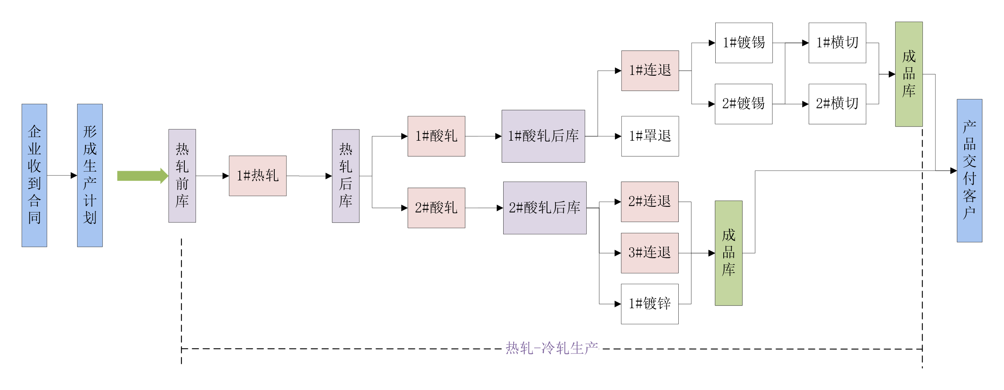
选题背景及意义
热轧-冷轧生产
热轧-冷轧生产是一个涉及多产线、多工序的复杂生产过程。

Slide 4
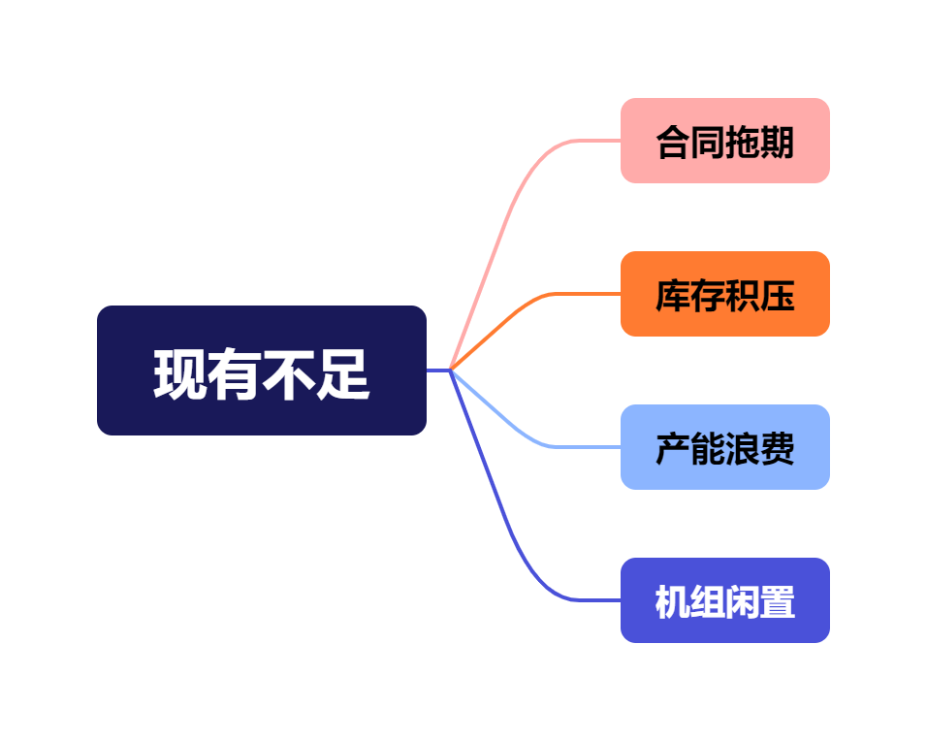
选题背景及意义
钢铁生产
为了应对日益激烈的市场竞争和多品种、小批量的客户需求，钢铁生产逐渐转变为以市场为导向，按合同组织生产，交货期要求更加准确。但目前企业生产计划依旧依靠计划员人工经验决策，面对众多约束和目标，难以短时间内形成可靠方案。

Slide 5
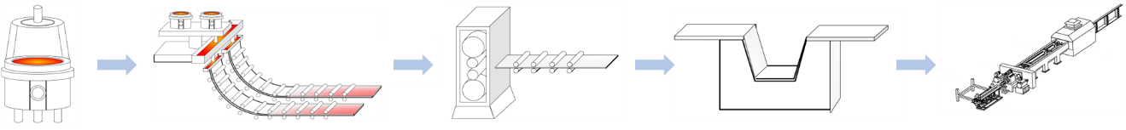
选题背景及意义
一体化生产
热轧-酸轧-连退一体化生产问题作为钢铁一体化生产中的部分环节，其调度优化的核心是：如何协调安排各个工序的生产计划。在同时满足各个工序内的约束条件下，如何保证前后工序在物流、时间上的密切衔接从而实现交货周期最短、在制品库存最少、能耗最低等优化目标 。
炼钢
连铸
热轧
酸轧
连退

Slide 6
研究内容
Notes:
The chapter is the introduction.

Slide 7
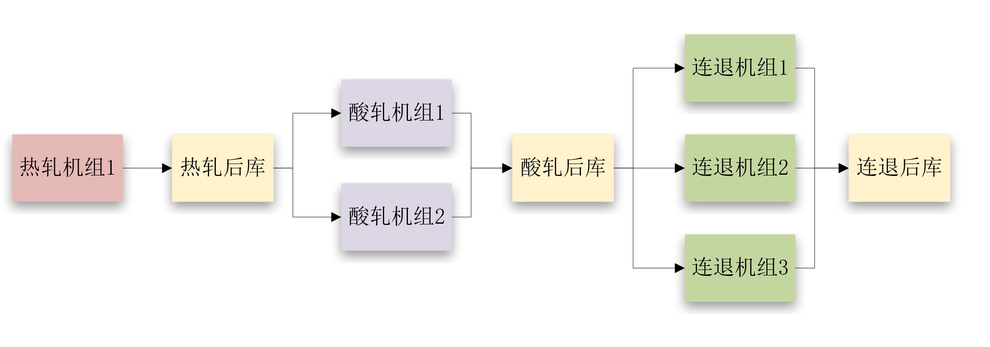
研究内容
研究对象
以某钢厂中的热轧-酸轧-连退三道工序为研究对象，完成一体化合同计划的编制

Slide 8
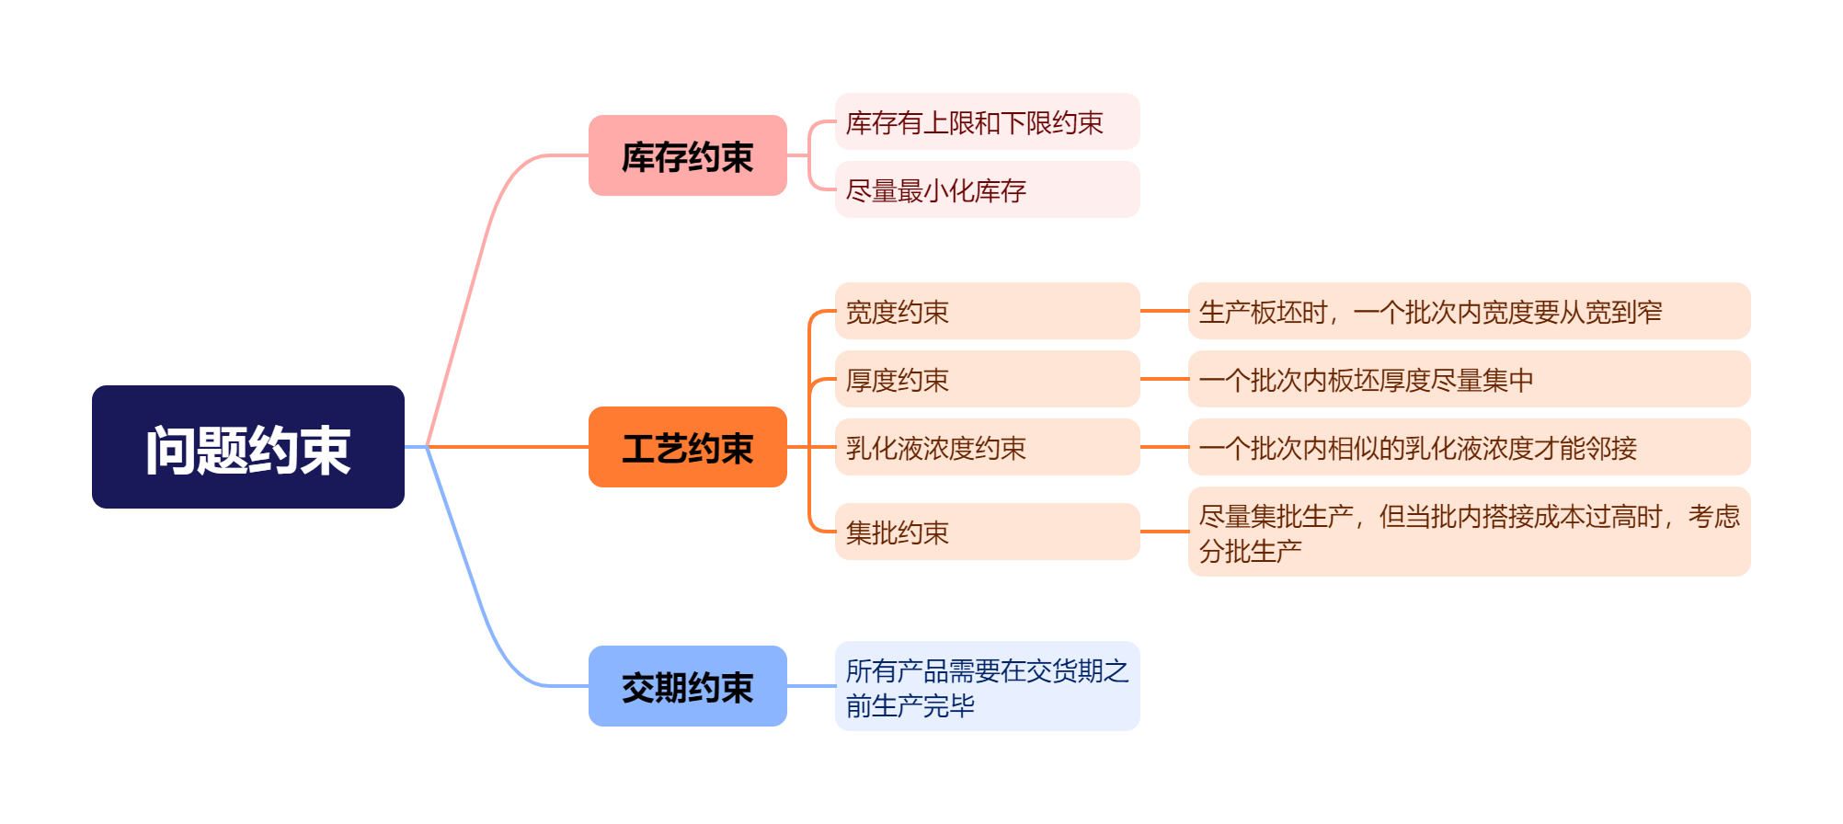
研究内容
问题约束
优化目标
提高合同兑现率、降低生产成本、降低在制品库存率

Slide 9
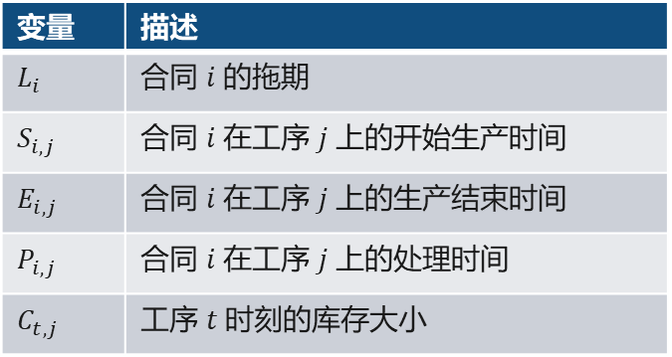
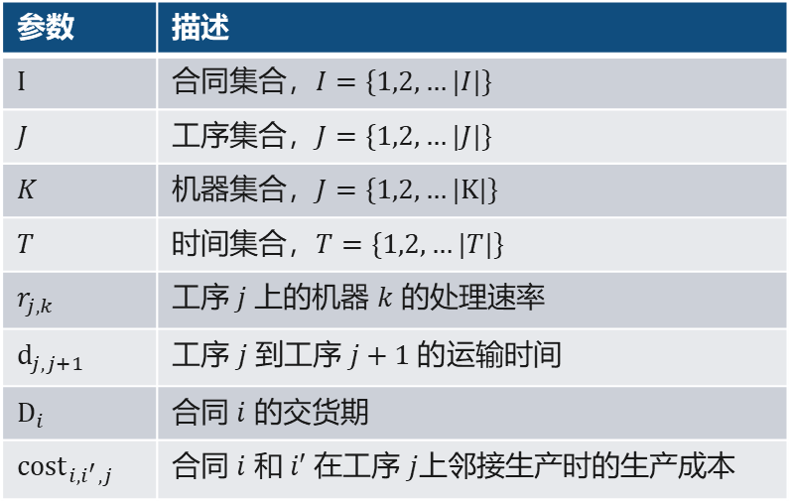
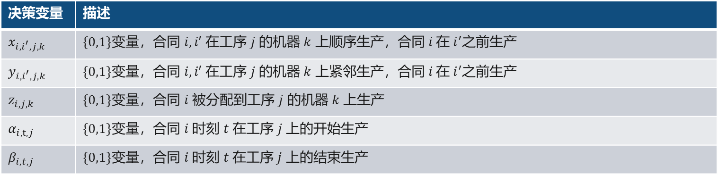
研究内容
数学模型
参数 | 描述
$$I$$ | 合同集合，$I=\{1,2,…|I|\}$
$$J$$ | 工序集合，$J=\{1,2,…|J|\}$
$$K$$ | 机器集合，$J=\{1,2,…|K|\}$
$$T$$ | 时间集合，$T=\{1,2,…|T|\}$
$$r_{j,k}$$ | 工序$j$ 上的机器 $k 的$处理速率
$$d_{j,j+1}$$ | 工序 $j$ 到工序 $j+1 的$运输时间
$$D_{i}$$ | 合同$i$ 的交货期
$${cost}_{{i,i}^{′},j}$$ | 合同$i$ 和 $i′$ 在工序 $j$上邻接生产时的生产成本
变量 | 描述
$$L_{i}$$ | 合同 $i$ 的拖期
$$S_{i,j}$$ | 合同 $i$ 在工序 $j$ 上的开始生产时间
$$E_{i,j}$$ | 合同 $i$ 在工序 $j$ 上的生产结束时间
$$P_{i,j}$$ | 合同 $i$ 在工序 $j$ 上的处理时间
$$C_{t,j}$$ | 工序 $t$时刻的库存大小
决策变量 | 描述
$$x_{i,i^{′},j,k}$$ | $\{0,1\}变量$，合同 $i, i′$ 在工序 $j$ 的机器$k$ 上顺序生产，$合同 i 在{ i}^{′}之前生产$
$$y_{i,i^{′},j,k}$$ | $\{0,1\}变量$，合同 $i, i′$ 在工序 $j$ 的机器$k$ 上紧邻生产，$合同 i 在{ i}^{′}之前生产$
$$z_{i,j,k}$$ | $\{0,1\}变量$，合同 $i$ 被分配到工序 $j$ 的机器$k$ 上生产
$$α_{i,t,j}$$ | $\{0,1\}变量$，合同 $i$ 时刻 $t$ 在工序 $j$ 上的开始生产
$$β_{i,t,j}$$ | $\{0,1\}变量$，合同 $i$ 时刻 $t$在工序 $j$ 上的结束生产

Slide 10
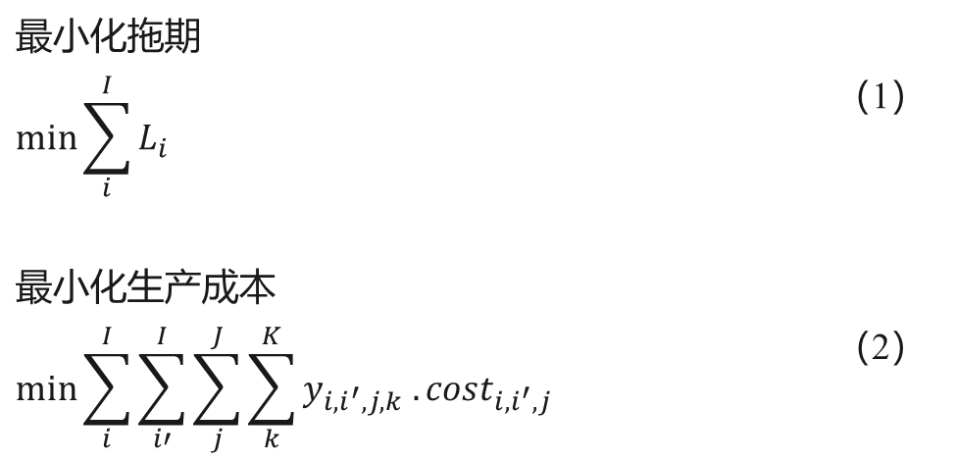
研究内容
数学模型
- 目标函数
最小化拖期
$$\min{\sum_{i}^{I}{L_{i}}}$$ | （1）
最小化生产成本
$$\min{\sum_{i}^{I}{\sum_{i′}^{I}{\sum_{j}^{J}{\sum_{k}^{K}{y_{i,i^{′},j,k} .{cost}_{i,i^{′},j}}}}}}$$ | （2）

Slide 11
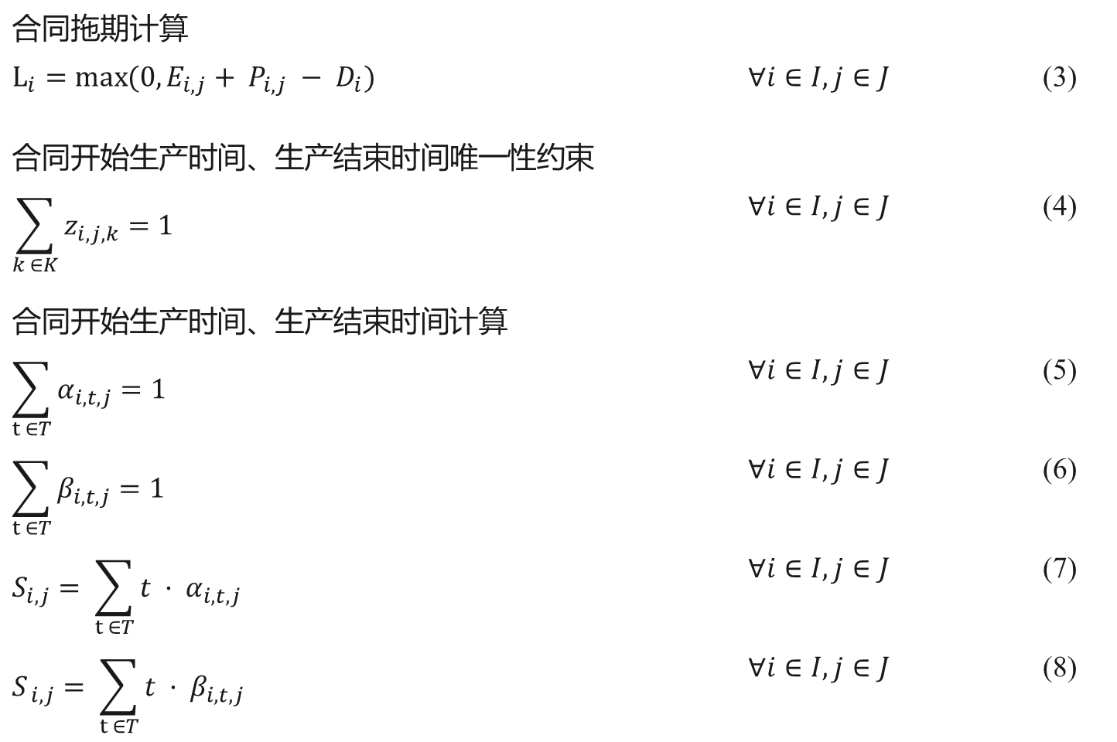
研究内容
数学模型
- 约束条件
合同拖期计算
$$L_{i}=\max{(0, E_{i,j}+ P_{i,j} − D_{i})}$$ | $$∀i∈I,j∈J$$ | (3)
合同开始生产时间、生产结束时间唯一性约束
$$\sum_{k ∈K}{z_{i,j,k}=1}$$ | $$∀i∈I,j∈J$$ | (4)
合同开始生产时间、生产结束时间计算
$$\sum_{t ∈T}{α_{i,t,j}=1 }$$ | $$∀i∈I,j∈J$$ | (5)
$$\sum_{t ∈T}{β_{i,t,j}=1}$$ | $$∀i∈I,j∈J$$ | (6)
$$S_{i,j}= \sum_{t ∈T}{t · α_{i,t,j}}$$ | $$∀i∈I,j∈J$$ | (7)
$$S_{ i,j}= \sum_{t ∈T}{t · β_{i,t,j}}$$ | $$∀i∈I,j∈J$$ | (8)

Slide 12
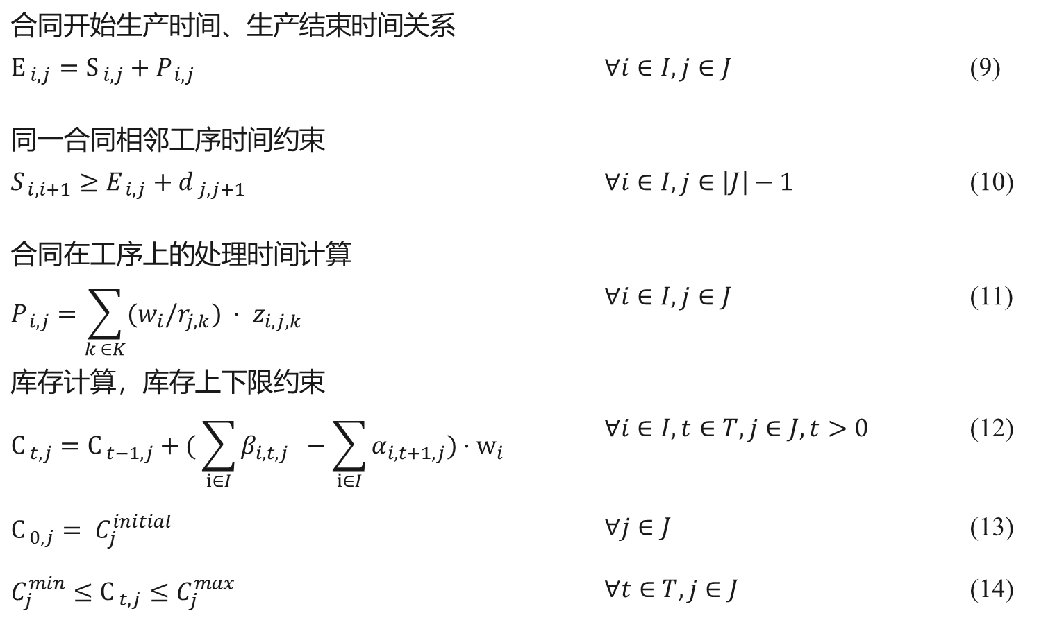
研究内容
数学模型
- 约束条件
合同开始生产时间、生产结束时间关系
$$E_{ i,j}=S_{ i,j}+P_{ i,j}$$ | $$∀i∈I,j∈J$$ | (9)
同一合同相邻工序时间约束
$$S_{ i,i+1}≥E_{ i,j}+d_{ j,j+1}$$ | $$∀i∈I,j∈\left|J\right|−1$$ | (10)
合同在工序上的处理时间计算
$$P_{ i,j}=\sum_{k ∈K}{(w_{i}/r_{j,k}) · z_{i,j,k}}$$ | $$∀i∈I,j∈J$$ | (11)
库存计算，库存上下限约束
$$C_{ t,j}=C_{ t−1,j}+( \sum_{i∈I}{β_{i,t,j} } −\sum_{i∈I}{α_{i,t+1,j}})·w_{i}$$ | $$∀i∈I,t∈T,j∈J, t>0$$ | (12)
$$C_{ 0,j}= C_{j}^{initial}$$ | $$∀j∈J$$ | (13)
$${C_{j}^{min}≤C}_{ t,j}≤C_{j}^{max}$$ | $$∀t∈T,j∈J$$ | (14)

Slide 13
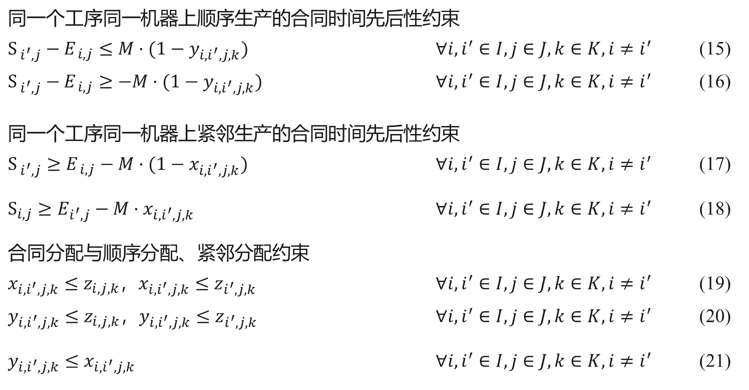
研究内容
数学模型
- 约束条件
同一个工序同一机器上顺序生产的合同时间先后性约束
$$S_{ i^{′},j}−E_{ i,j}≤M·(1−y_{i, i^{′},j,k})$$ | $$∀i,i^{′}∈I,j∈J, k∈K,i≠i^{′}$$ | (15)
$$S_{ i^{′},j}−E_{ i,j}≥−M·(1−y_{i, i^{′},j,k})$$ | $$∀i,i^{′}∈I,j∈J, k∈K,i≠i^{′}$$ | (16)
同一个工序同一机器上紧邻生产的合同时间先后性约束
$$S_{ i^{′},j}≥E_{ i,j}−M·(1−x_{i, i^{′},j,k})$$ | $$∀i,i^{′}∈I,j∈J, k∈K,i≠i^{′}$$ | (17)
$$S_{i,j}≥E_{i^{′},j}−M·x_{i, i^{′},j,k}$$ | $$∀i,i^{′}∈I,j∈J, k∈K,i≠i^{′}$$ | (18)
合同分配与顺序分配、紧邻分配约束
$x_{i, i^{′},j,k}≤z_{i,j,k}$，$x_{i, i^{′},j,k}≤z_{i^{′},j,k}$ | $$∀i,i^{′}∈I,j∈J, k∈K,i≠i^{′}$$ | (19)
$y_{i, i^{′},j,k}≤z_{i,j,k}$，$y_{i, i^{′},j,k}≤z_{i^{′},j,k}$ | $$∀i,i^{′}∈I,j∈J, k∈K,i≠i^{′}$$ | (20)
$$y_{i, i^{′},j,k}≤x_{i,i^{′},j,k}$$ | $$∀i,i^{′}∈I,j∈J, k∈K,i≠i^{′}$$ | (21)

Slide 14
研究方法

Slide 15
研究方法
算法设计 – 启发式
逆序启发式（按需调度+local search）
根据合同优先级关系，从最下游的产线（连退）开始逆向规划，确定其最晚的合理开始时间，然后向前追溯到酸轧和热轧，确保上游产线生产的物料能在下游需要时“及时”到达。
在不违反时间约束情况下，在相邻机器上做局部搜索，优化搭接成本。

Slide 16
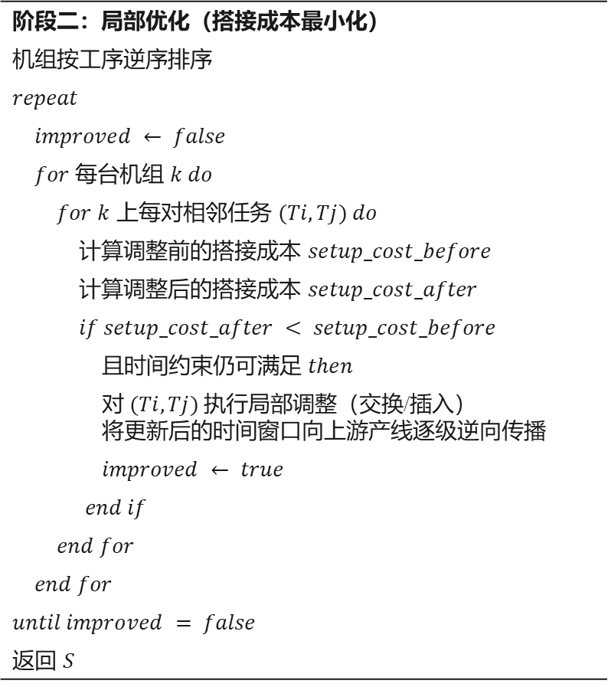
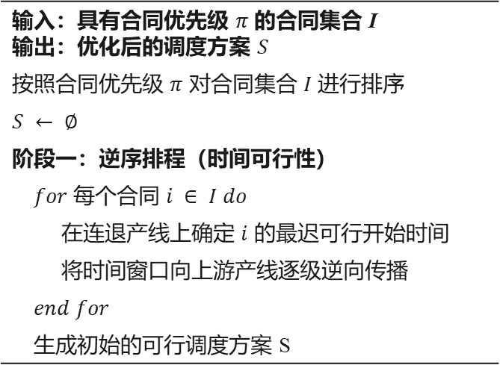
研究方法
算法设计 – 启发式
输入：具有合同优先级 $π$ 的合同集合 I 输出：优化后的调度方案 $S$
按照合同优先级 $π$ 对合同集合 $I$ 进行排序
$$S ← ∅$$
阶段一：逆序排程（时间可行性）
$for$ 每个合同 $i ∈ I do$
在连退产线上确定 $i$ 的最迟可行开始时间
将时间窗口向上游产线逐级逆向传播
$end for$
生成初始的可行调度方案 S
阶段二：局部优化（搭接成本最小化）
机组按工序逆序排序
$$repeat$$
$improved ← false$
$for$ 每台机组 $k do$
$for k$ 上每对相邻任务 $(Ti, Tj) do$
计算调整前的搭接成本 $setup_cost_before$
计算调整后的搭接成本 $setup_cost_after$
$if setup_cost_after < setup_cost_before$
且时间约束仍可满足 $then$
对 $(Ti, Tj)$执行局部调整（交换/插入） 将更新后的时间窗口向上游产线逐级逆向传播
$improved ← true$
$end if$
$end for$
$end for$
$$until improved = false$$
返回 $S$

Slide 17
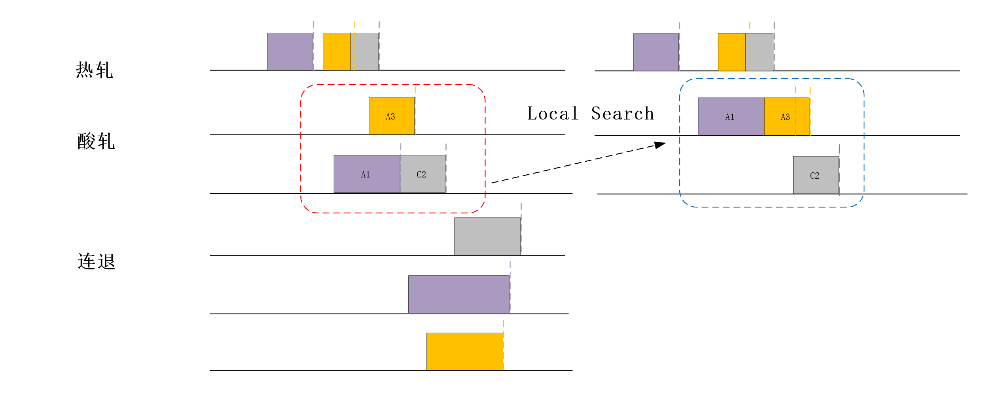
研究方法
算法设计 – 启发式

Slide 18
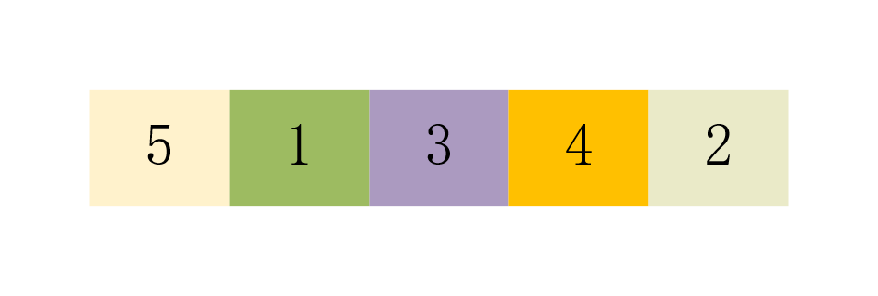
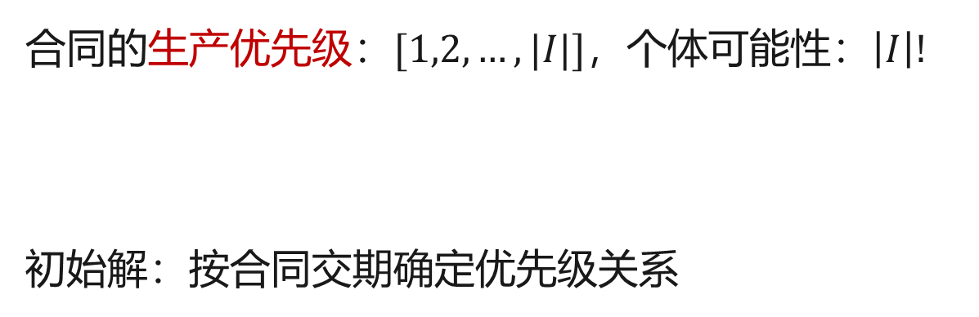
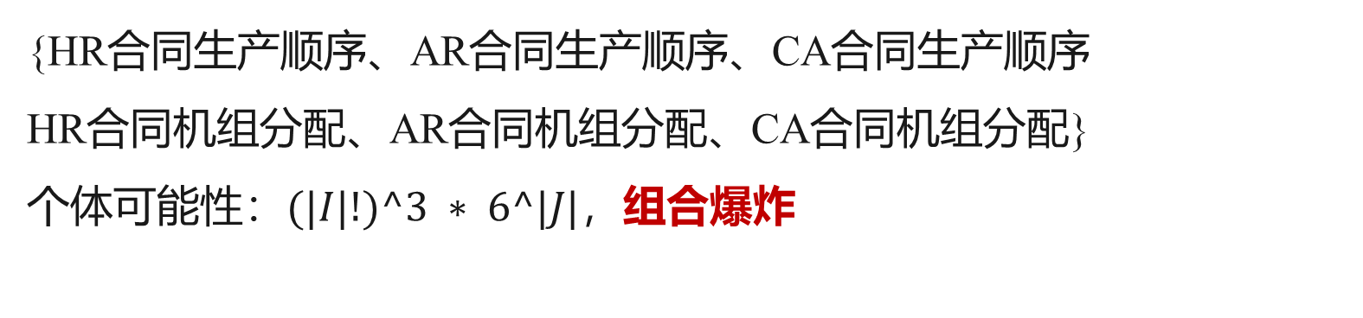
研究方法
算法设计 – 遗传算法
染色体设计1
{HR合同生产顺序、AR合同生产顺序、CA合同生产顺序
HR合同机组分配、AR合同机组分配、CA合同机组分配}
个体可能性：$(|I|!)^3 ∗ 6^|J|$，组合爆炸
染色体设计2
合同的生产优先级：$[1,2,…,|I|]$，个体可能性：$\left|I\right|!$
初始解：按合同交期确定优先级关系

Slide 19
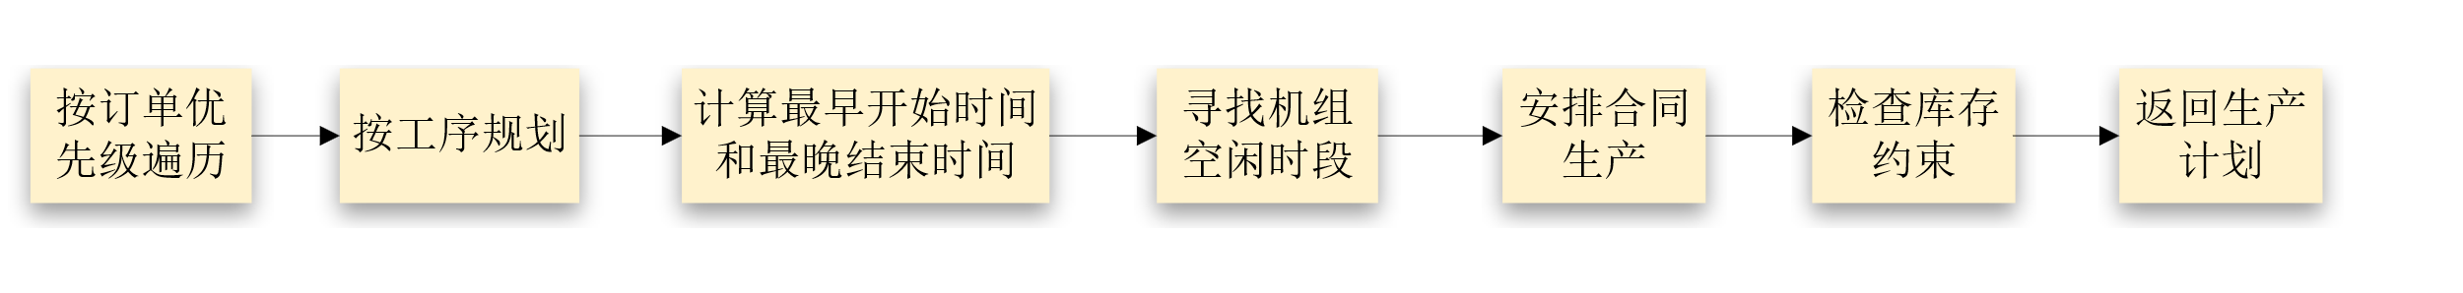
研究方法
算法设计 – 遗传算法
解码 -- 合同计划生成
正序启发式
从热轧开始正向调度，根据合同优先级关系，在当前工序有空闲机器时将当前合同分配到该机器上生产

Slide 20
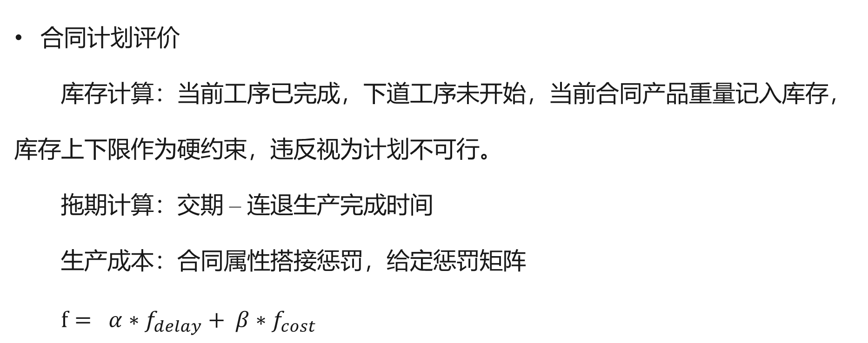
研究方法
算法设计 – 遗传算法
合同计划评价
库存计算：当前工序已完成，下道工序未开始，当前合同产品重量记入库存，库存上下限作为硬约束，违反视为计划不可行。
拖期计算：交期 – 连退生产完成时间
生产成本：合同属性搭接惩罚，给定惩罚矩阵
$f= α∗f_{delay}+ {β∗f}_{cost}$

Slide 21
研究方法
结果对比
合同订重范围：[200,300]，订宽：[]
订货期：月初； 交期：订货期 + Random（10,20）
案例 | 逆向启发式+local search |  | 遗传算法+正向启发式 | 正向启发式
合同数 | 总拖期时间*订重 | 总生产成本 | 总拖期时间*订重 | 总生产成本
10
20
40
60
100

Slide 22
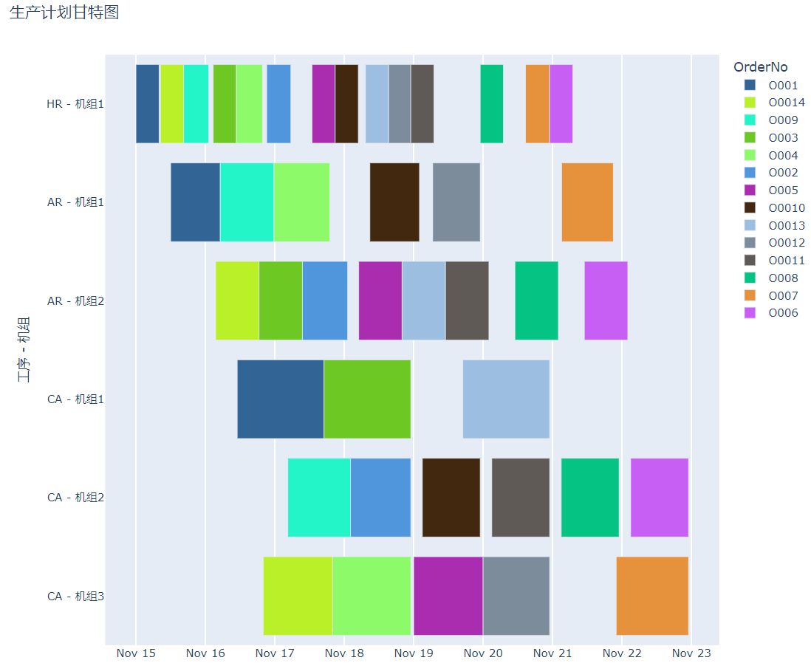
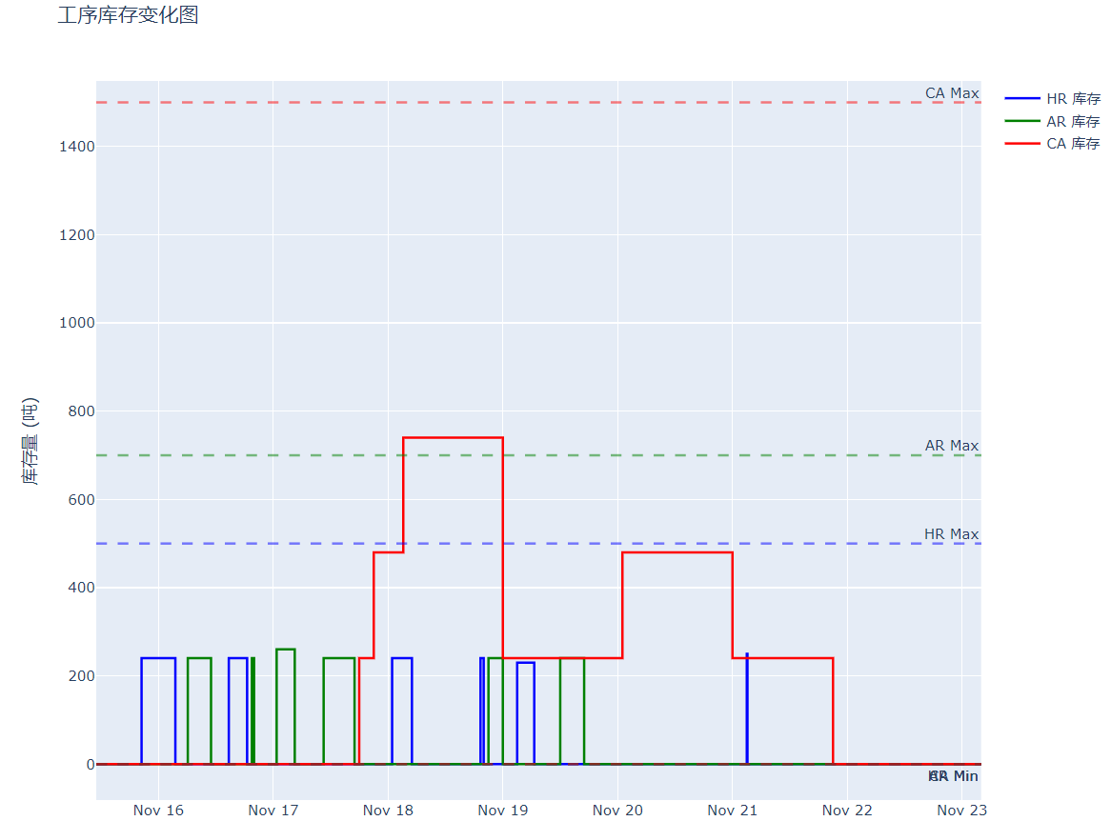
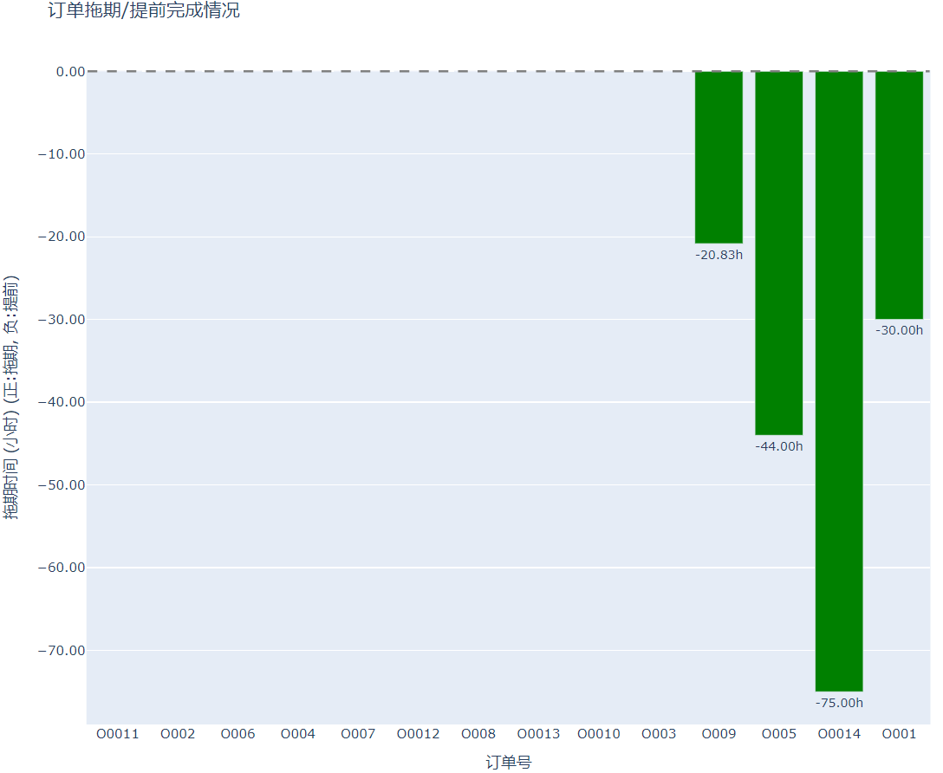
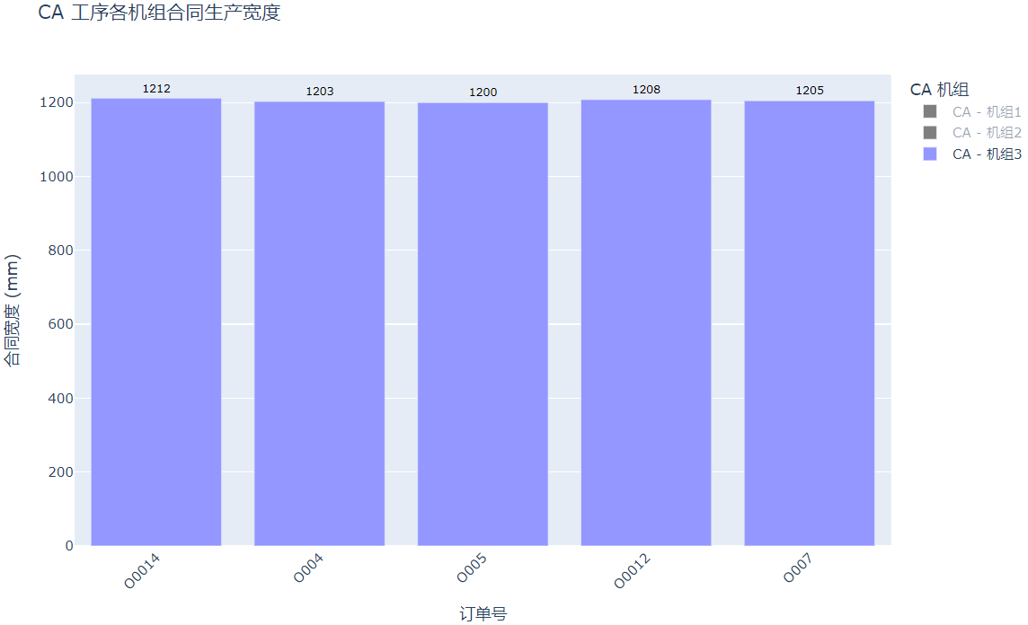
逆序

Slide 23
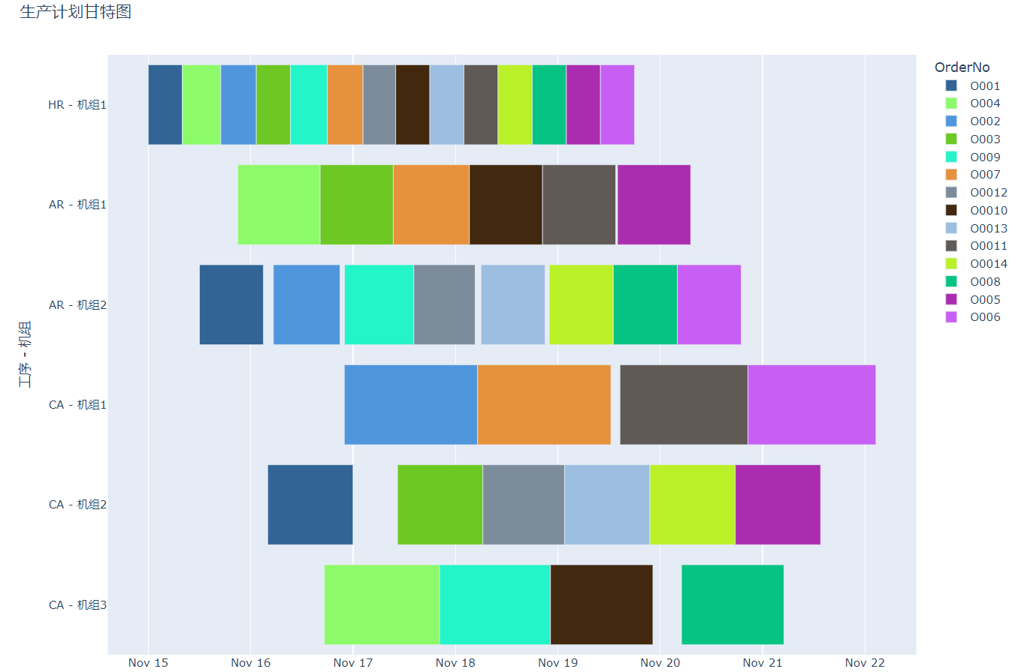
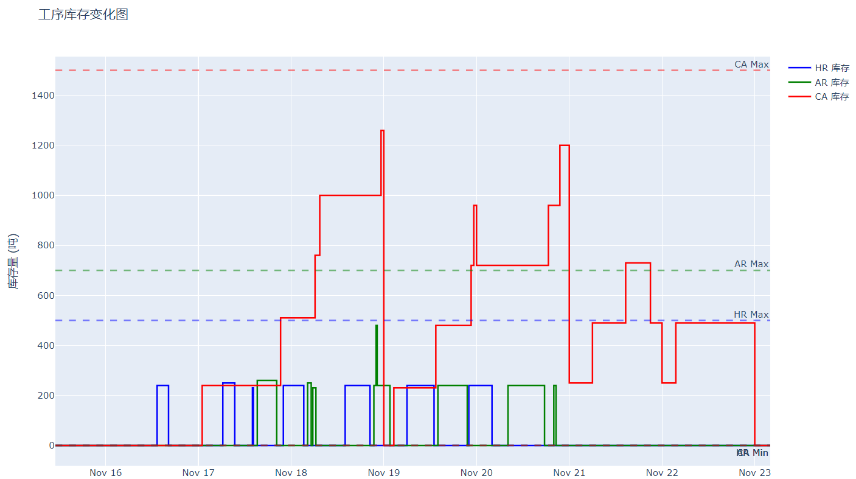
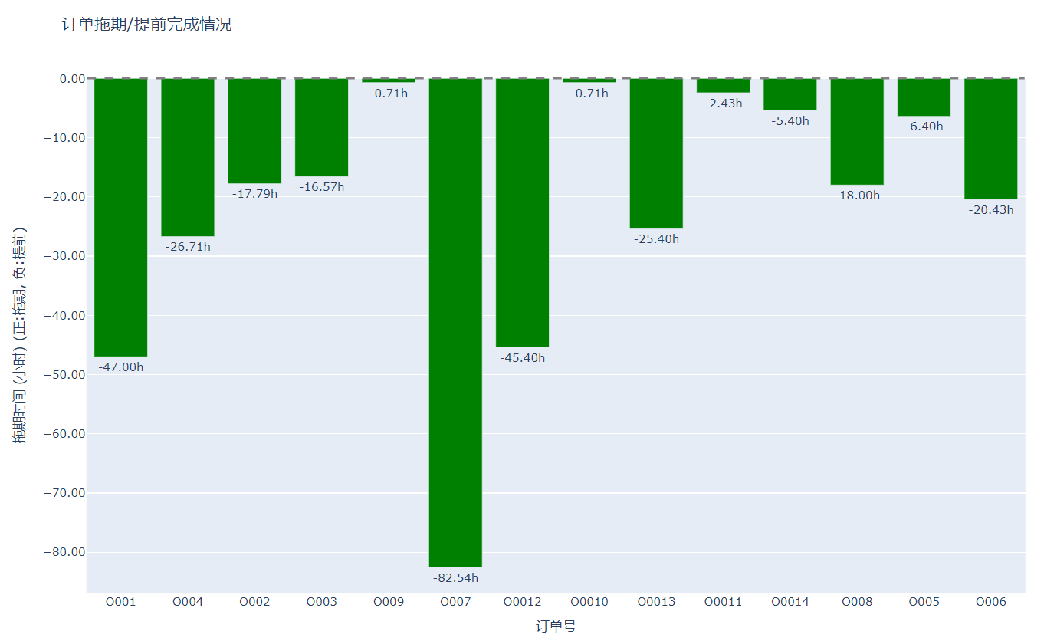
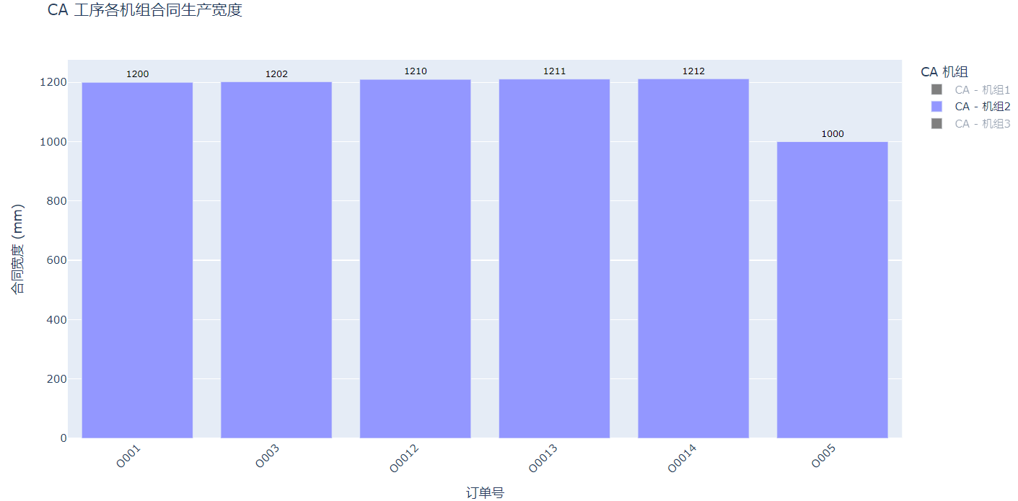
正序
交期

Slide 24
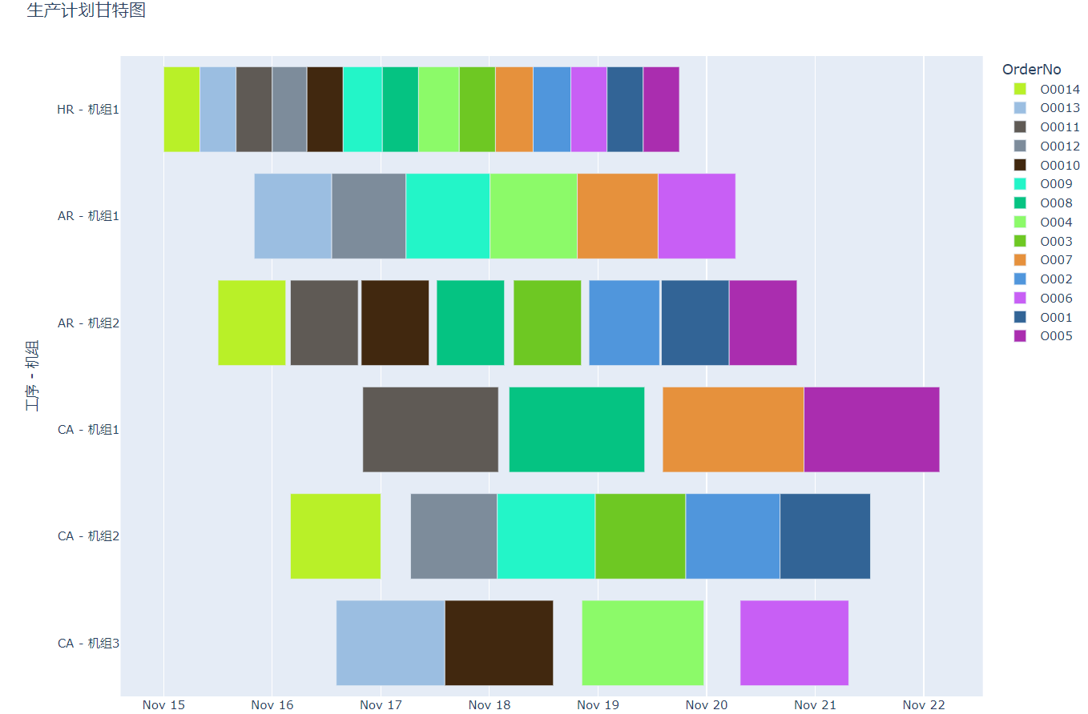
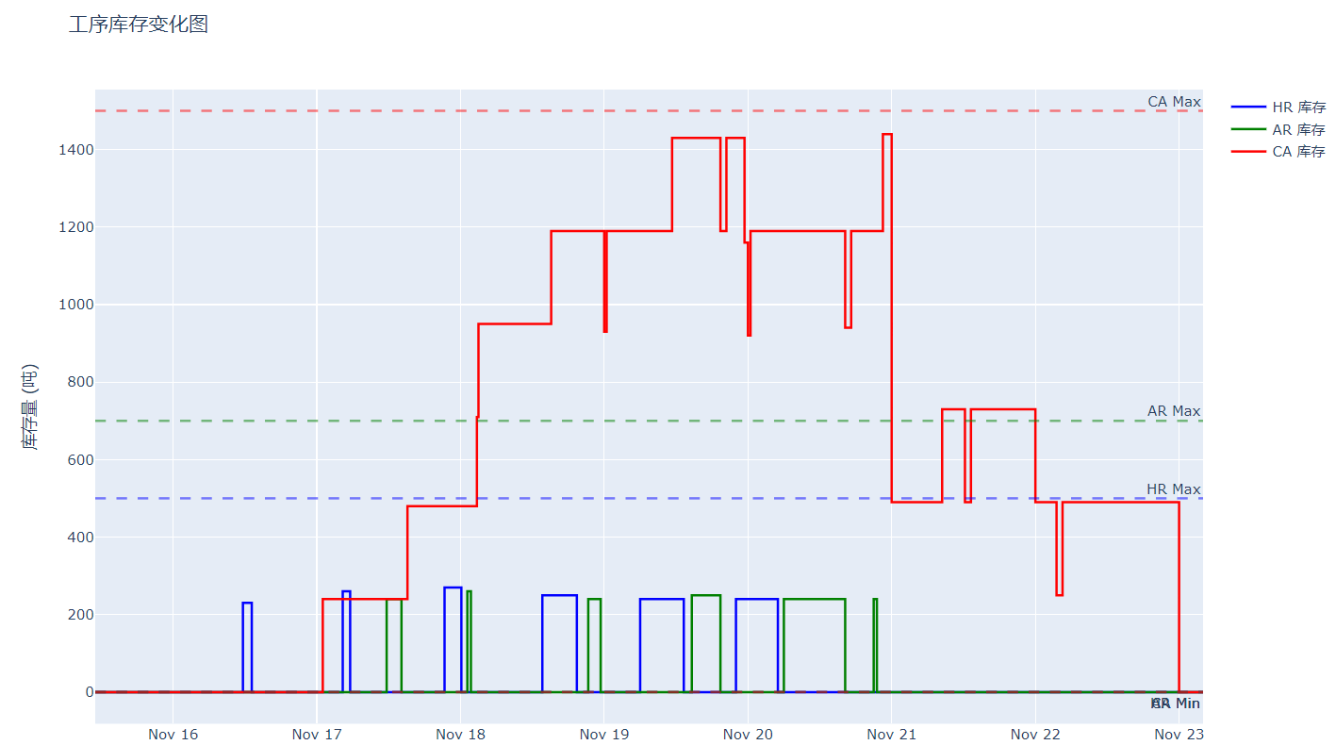
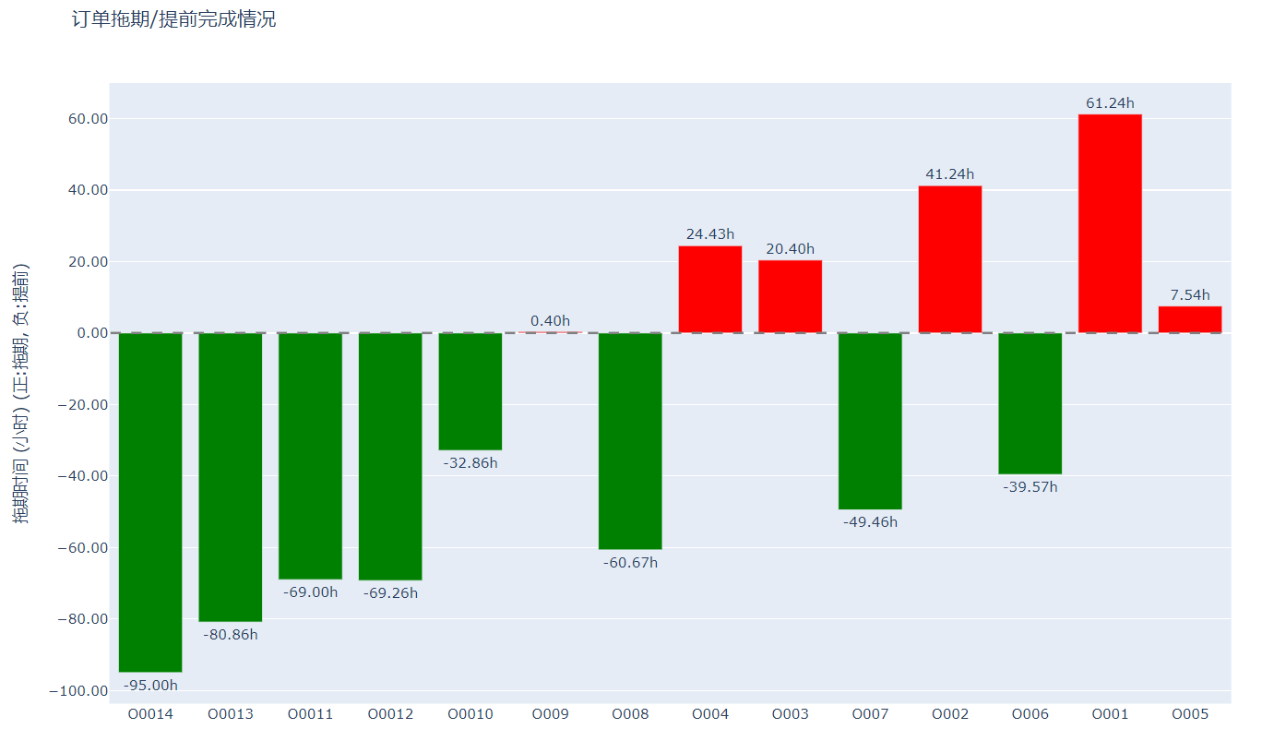
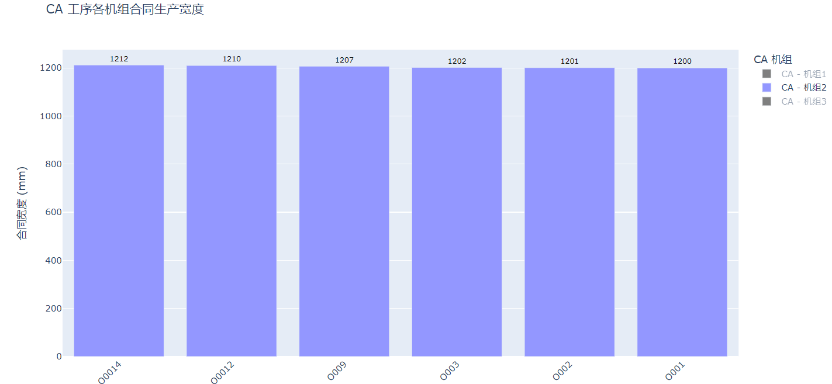
正序
生产成本

Slide 25
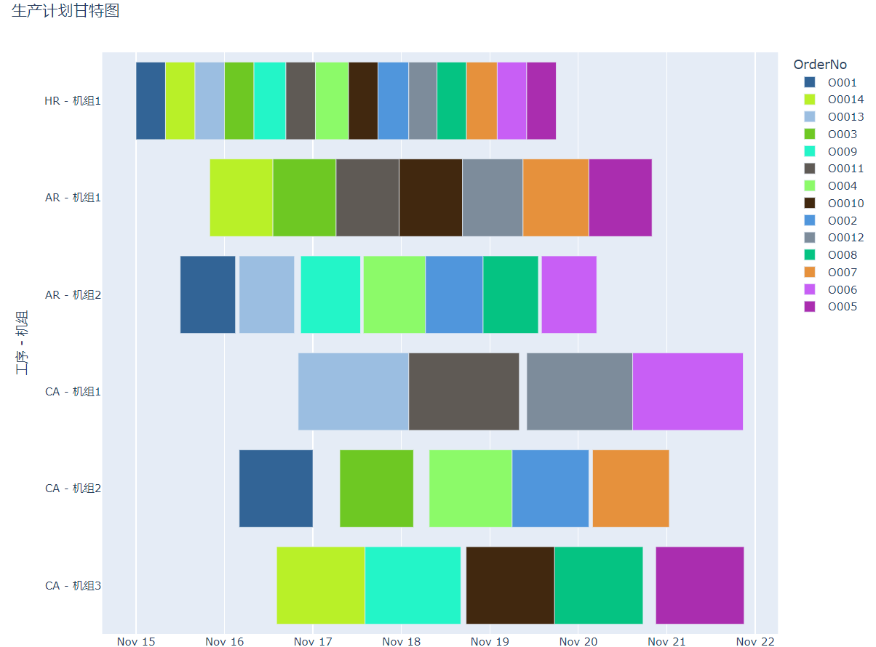
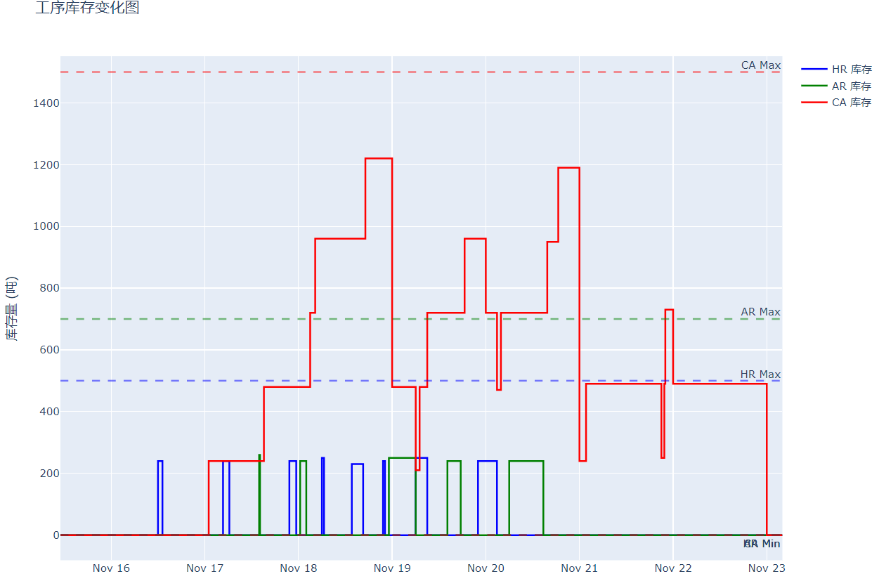
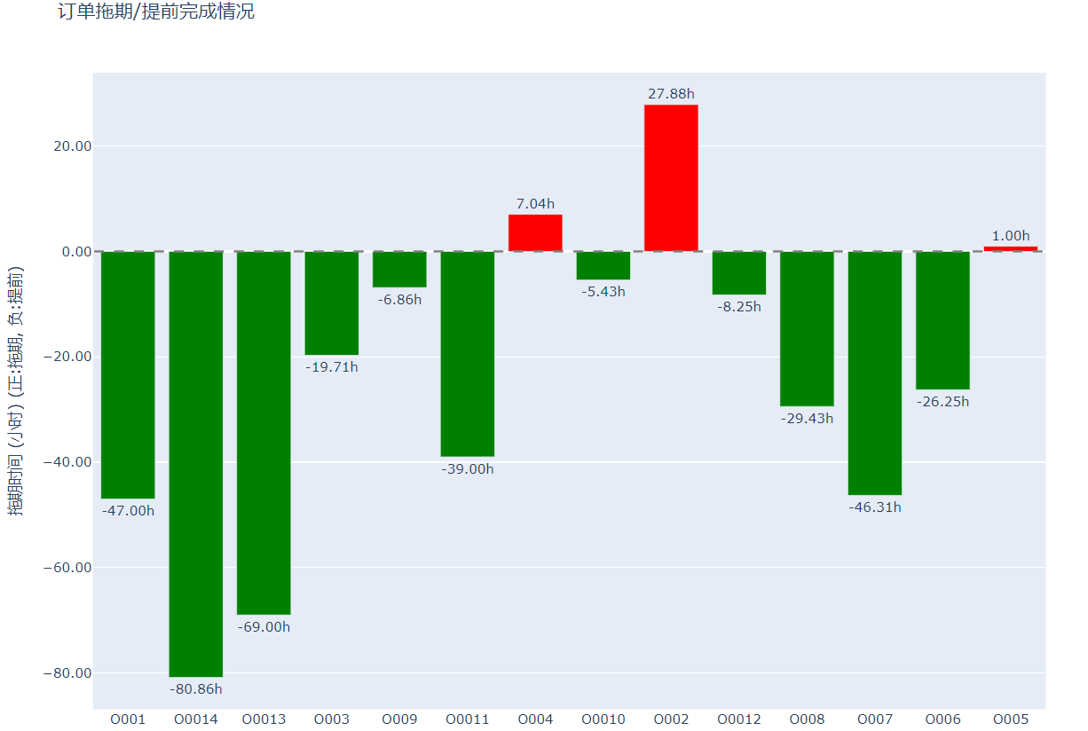
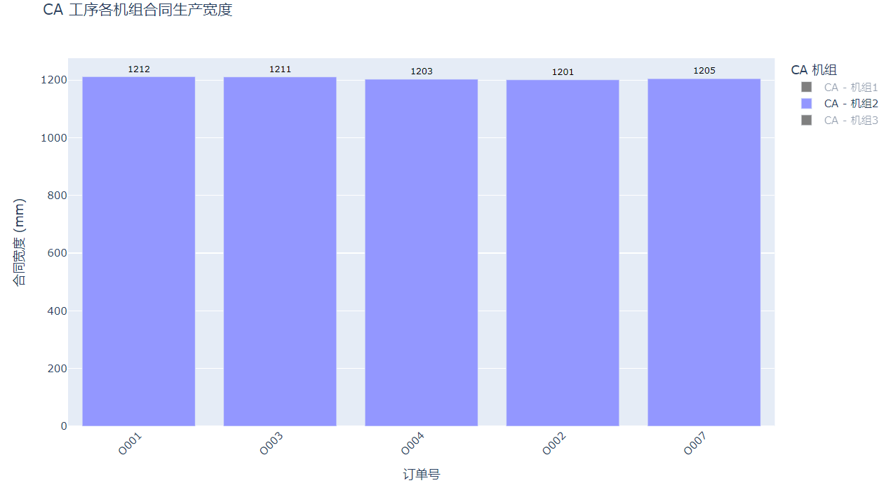
正序
综合考虑

Slide 26
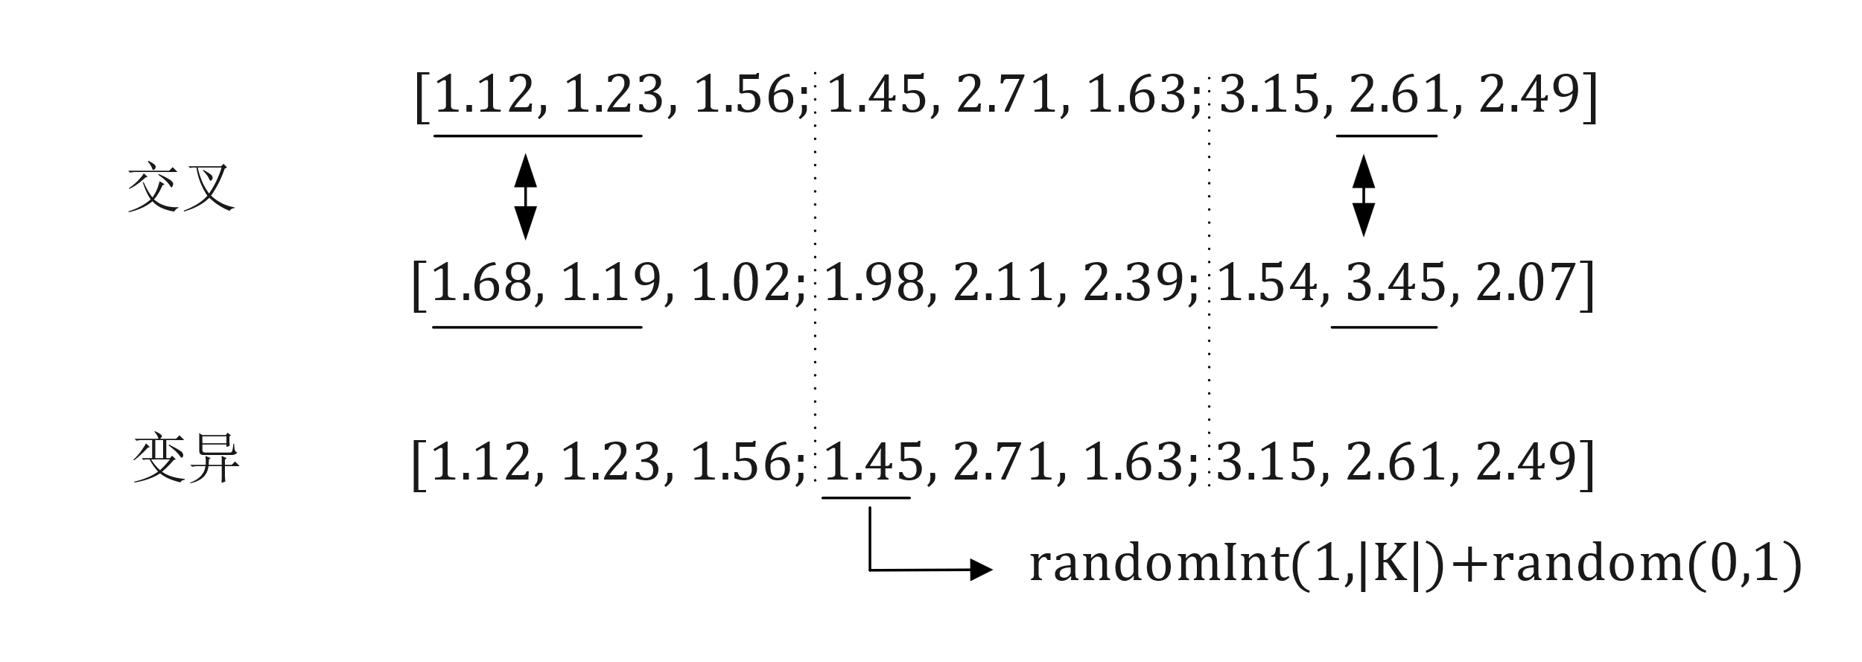
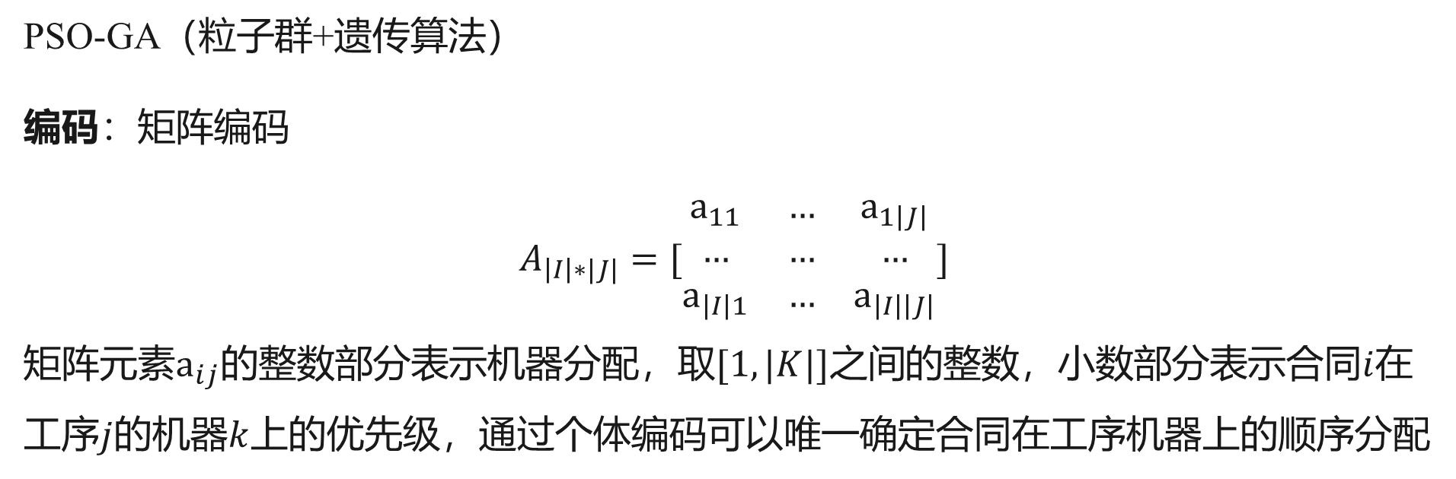
研究方法
PSO-GA（粒子群+遗传算法）
编码：矩阵编码
$$A_{\left|I\right|∗|J|}=[\begin{matrix}a_{11} & … & a_{1\left|J\right|} \\ … & … & … \\ a_{\left|I\right|1} & … & a_{\left|I\right|\left|J\right|}\end{matrix}]$$
矩阵元素$a_{ij}的$整数部分表示机器分配，$取[1, |K|]之间$的整数，小数部分表示合同$i$在工序$j$的机器$k$上的优先级，通过个体编码可以唯一确定合同在工序机器上的顺序分配

Slide 27
研究方法
PSO-GA
解码：
直接根据合同的在工序和机器上的顺序正向分配，确定生产计划（在0时刻开始生产）
评估：
最小化 提前/拖期惩罚（给合同交期向前松弛一个最早可生产完成时间）
最小化 最大完工时间（可降低中间库库存）
最小化 生产成本
算法设计：
PSO收敛速度快，但容易早熟陷入局部最优，遗传算法全局搜索能力强，但是速度慢。
通过粒子群算法生成初始解集合，再通过遗传算法求解，得到一个帕累托解集

Slide 28
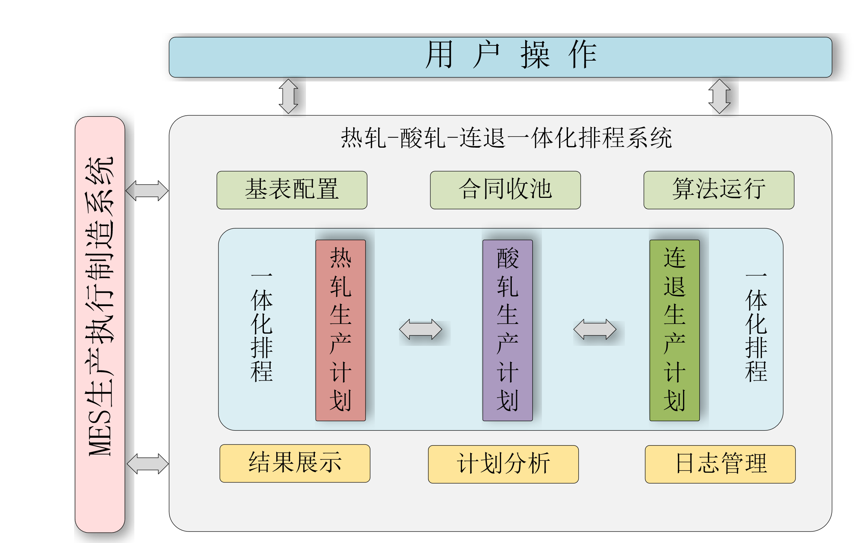
系统开发

Slide 29

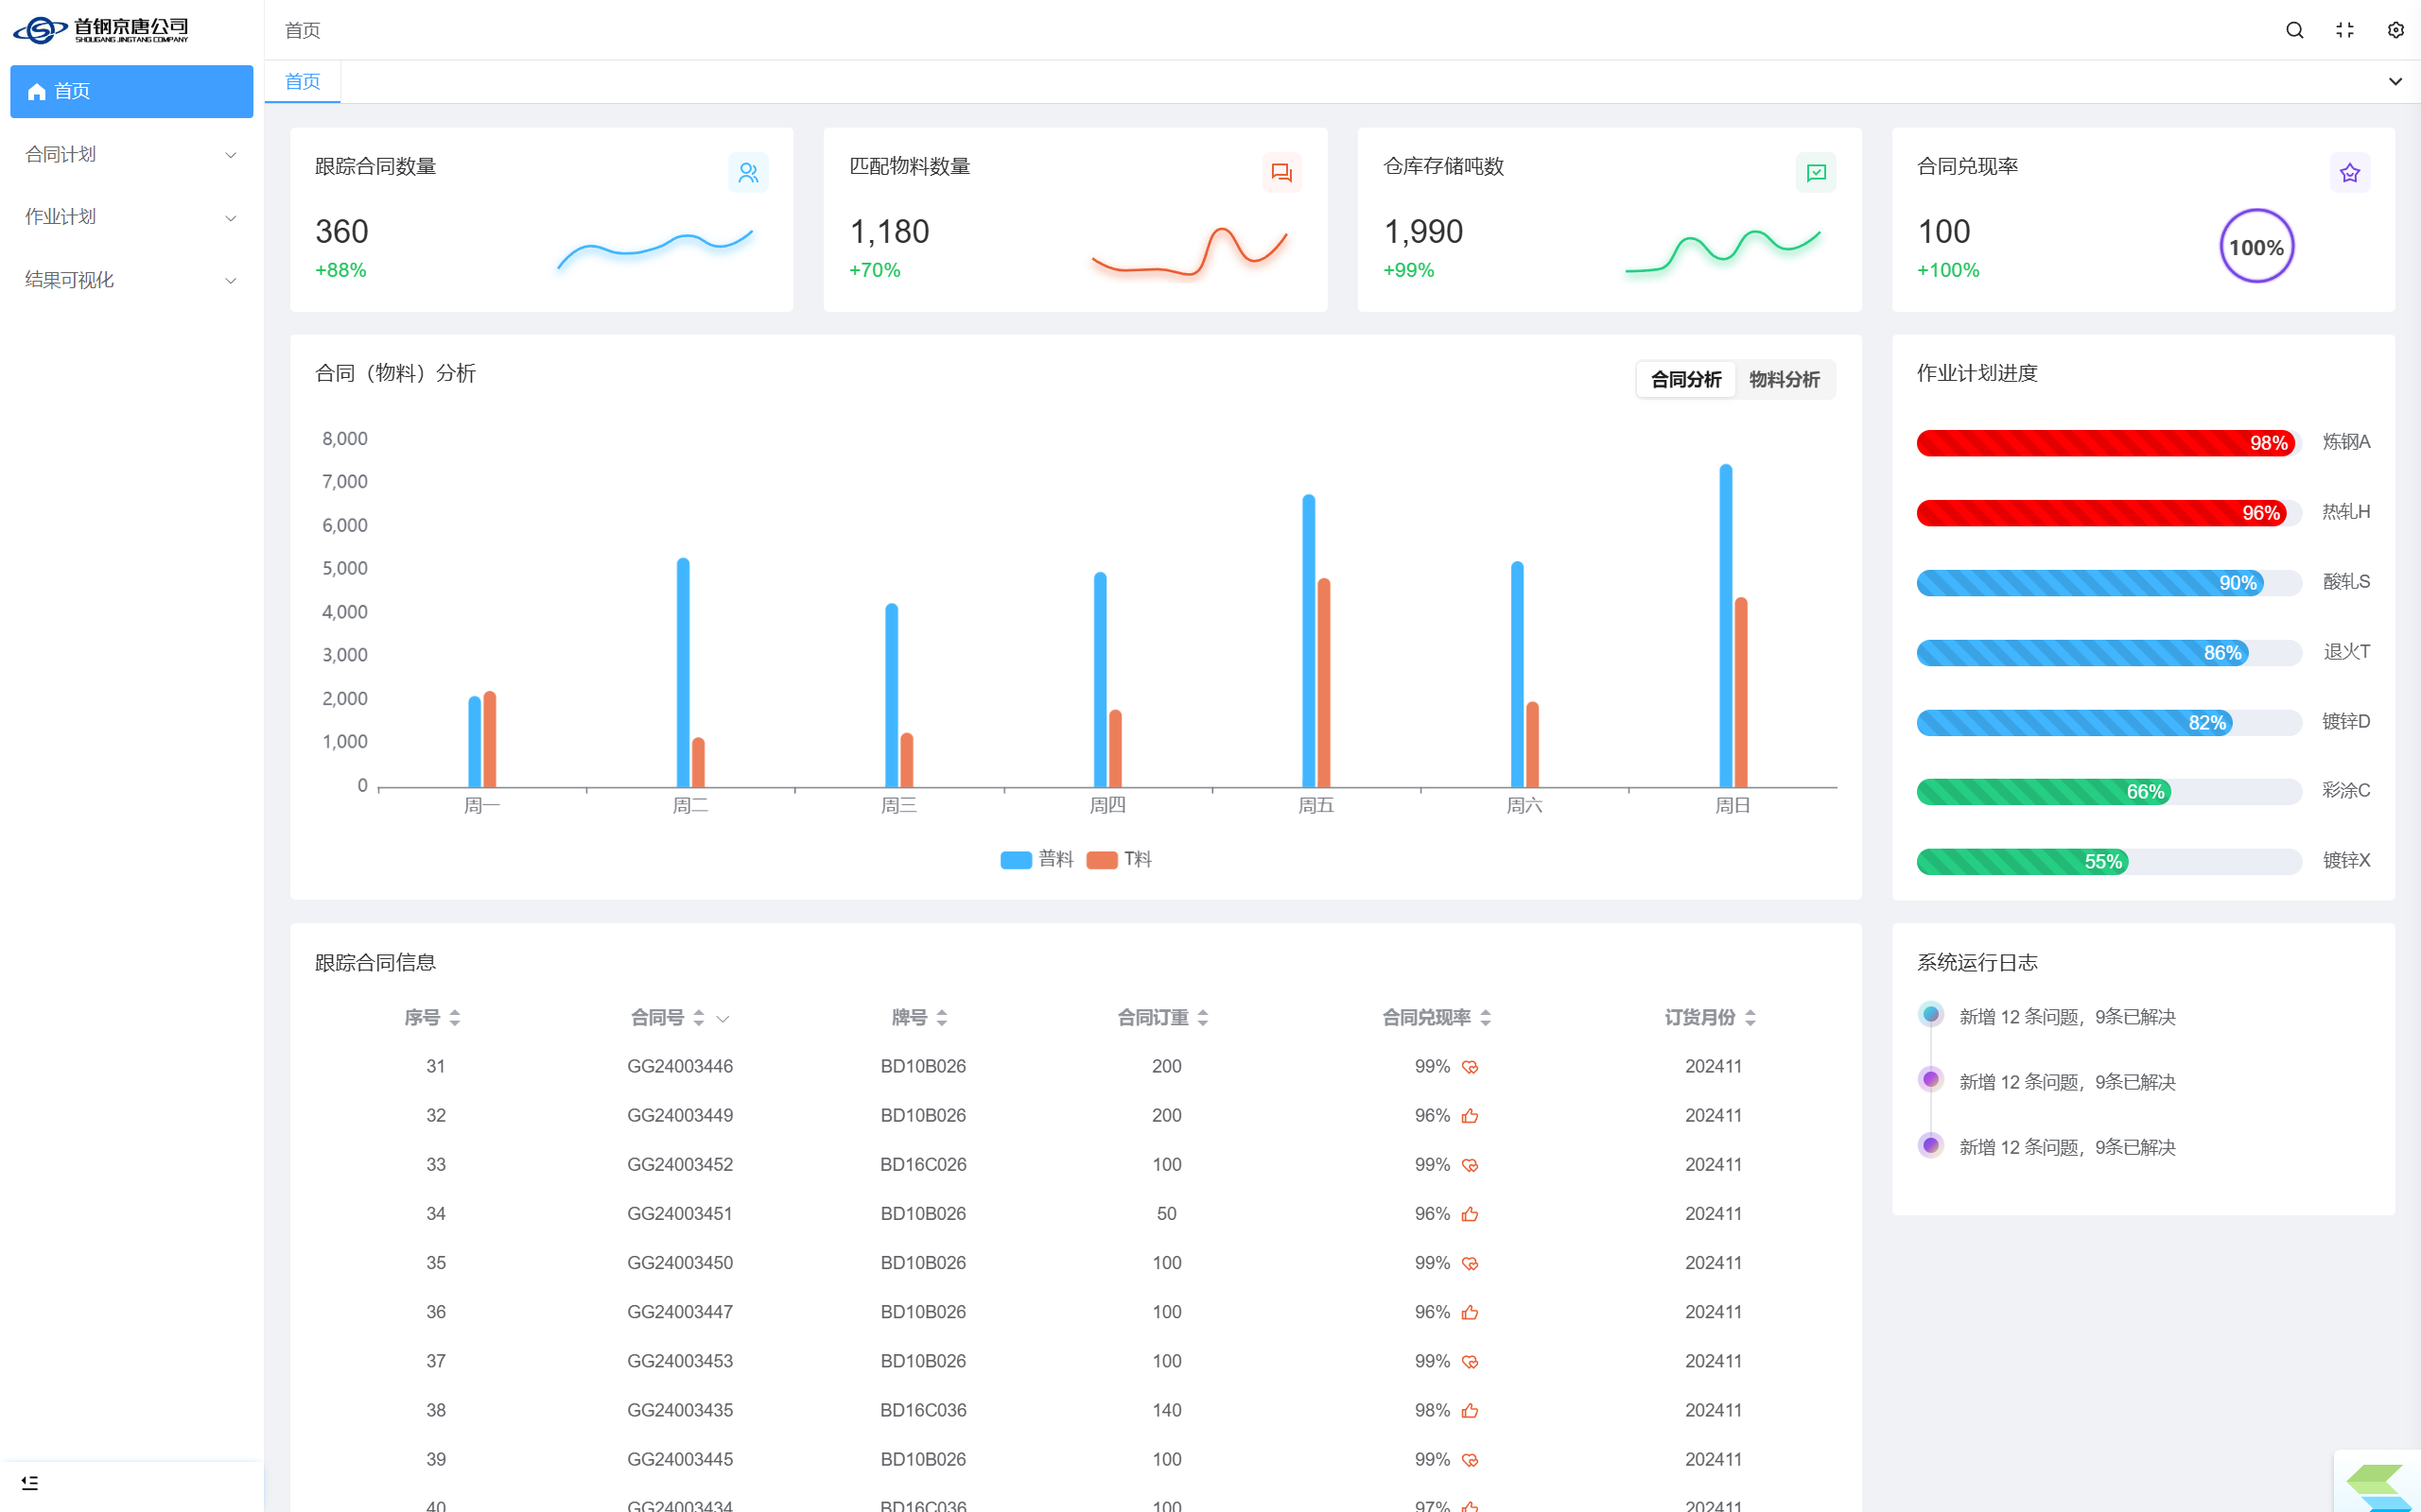
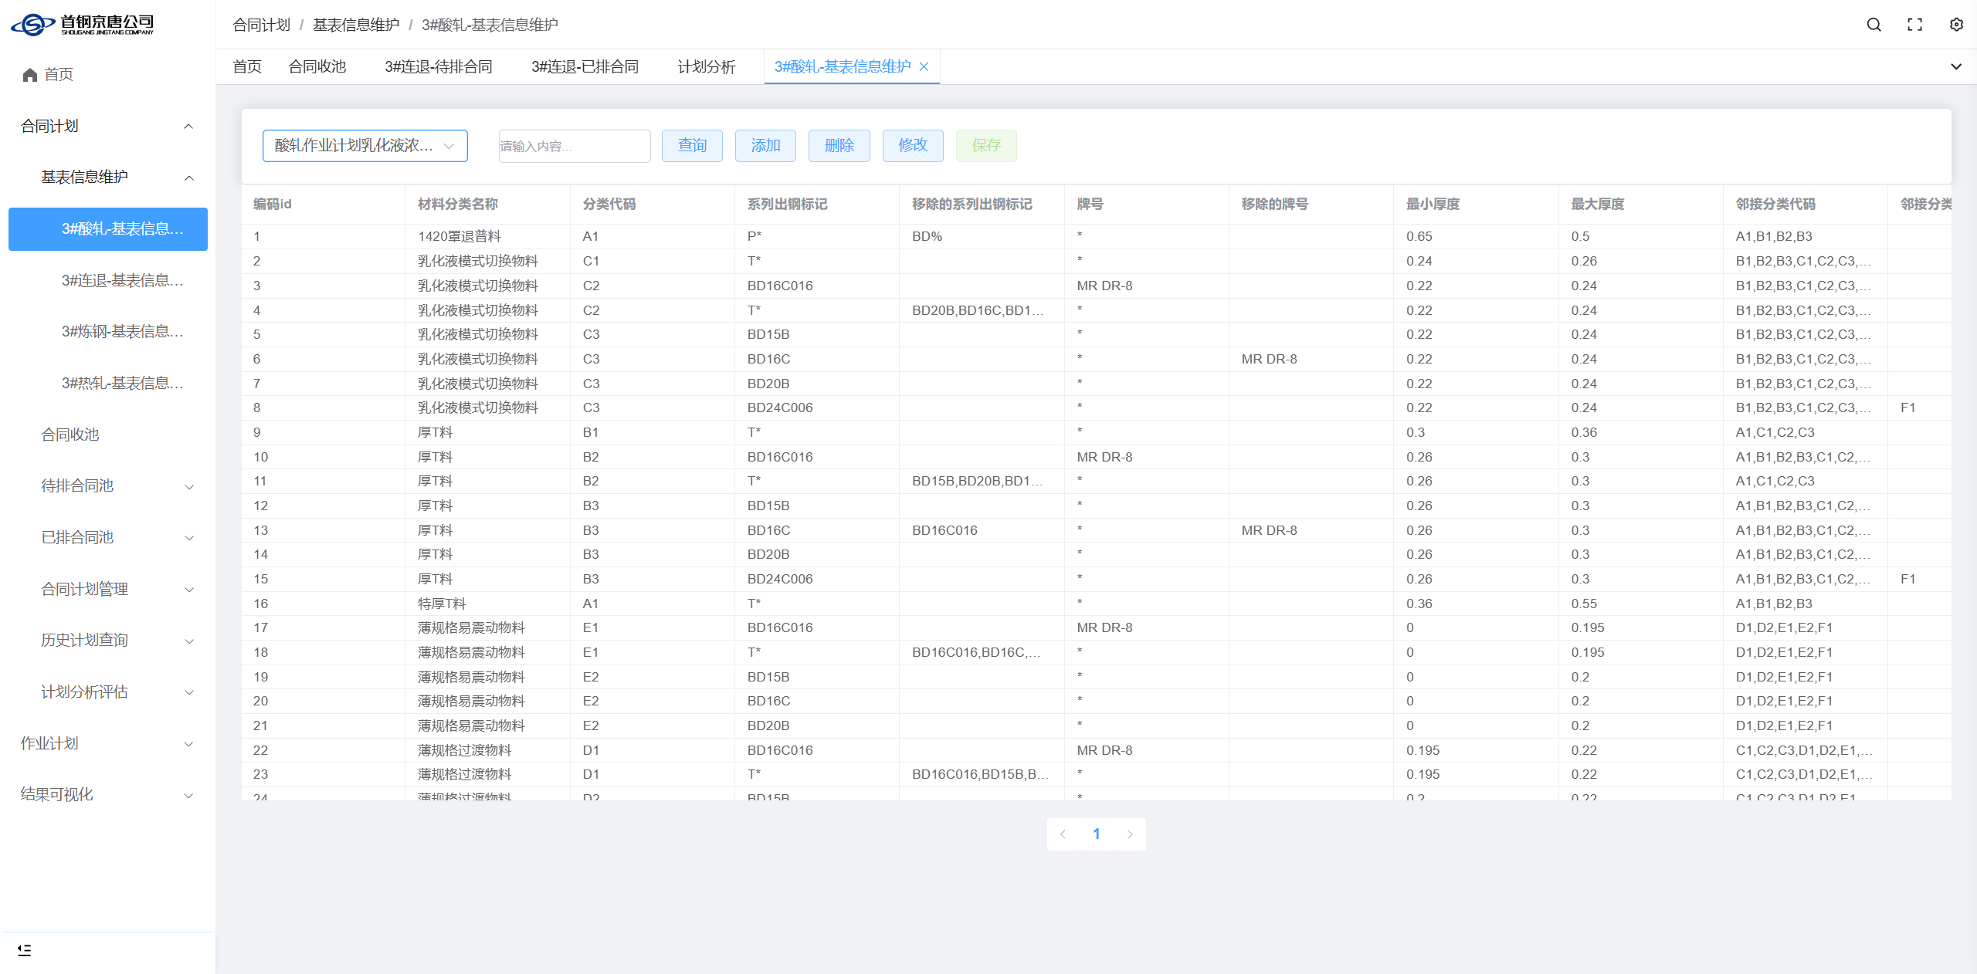
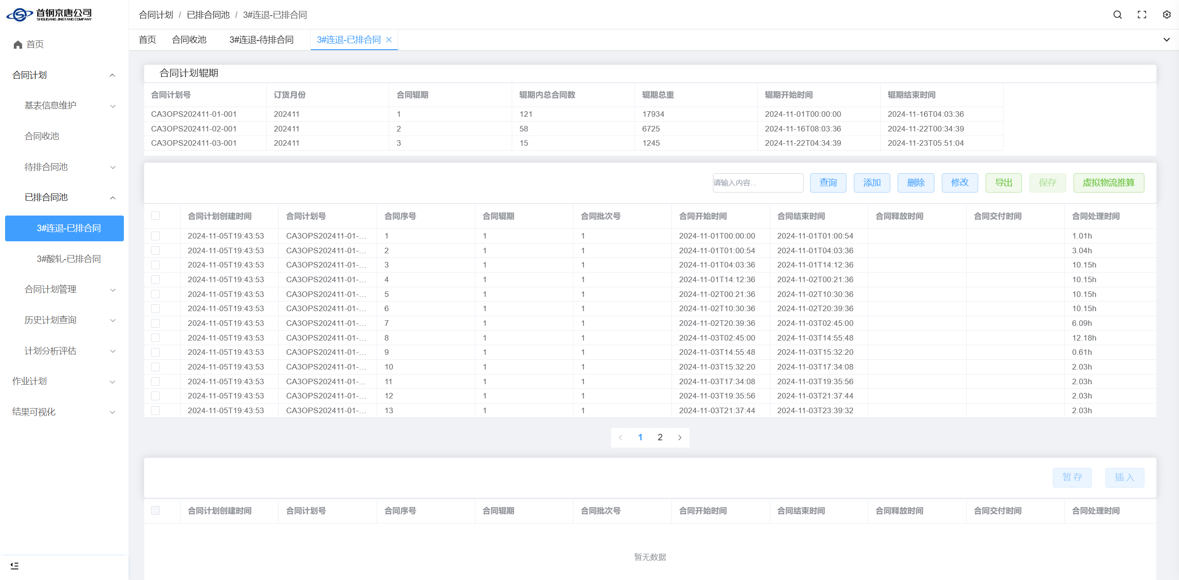
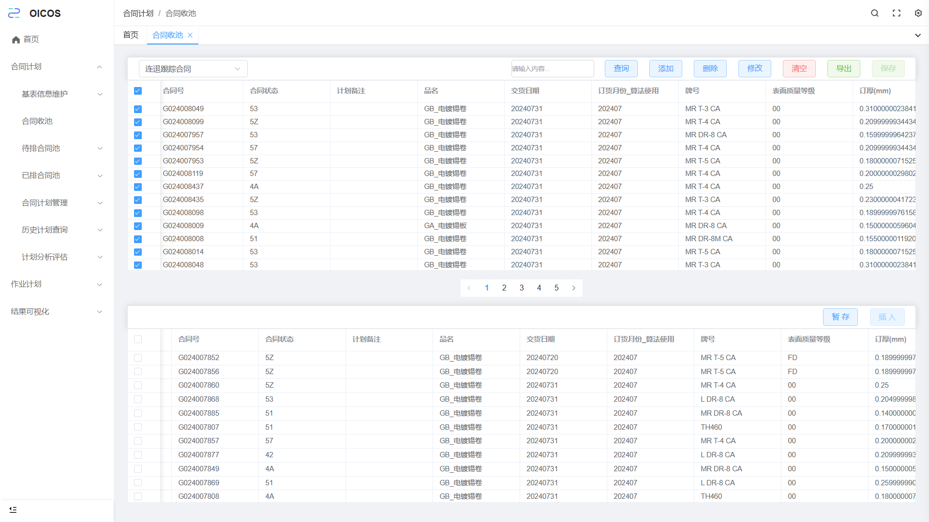
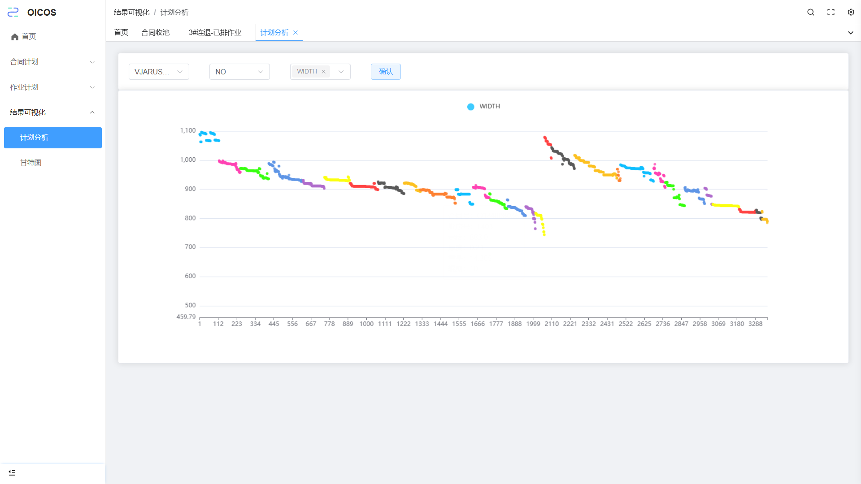
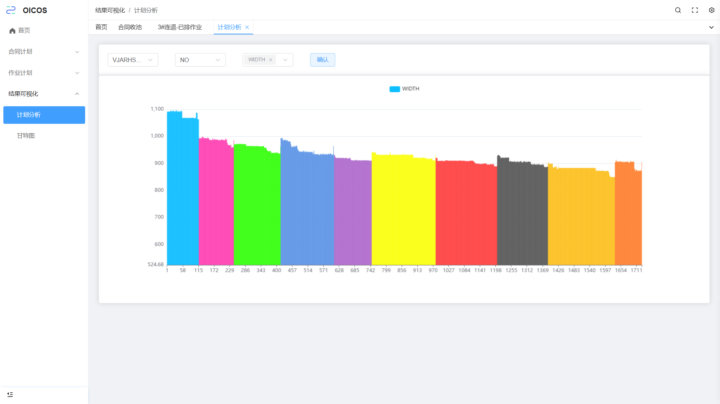
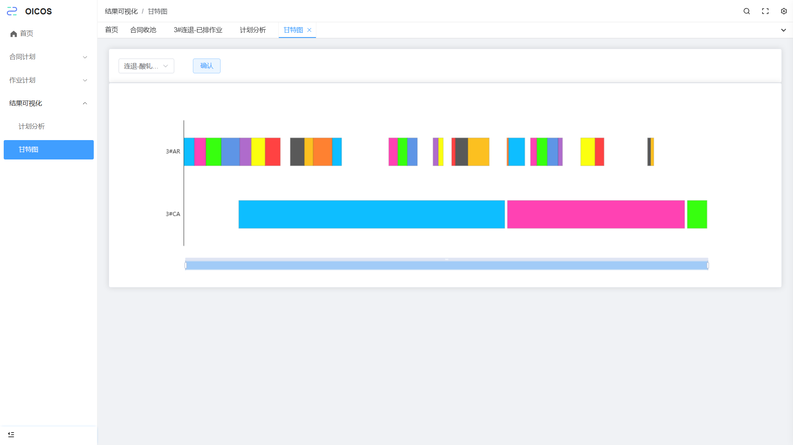
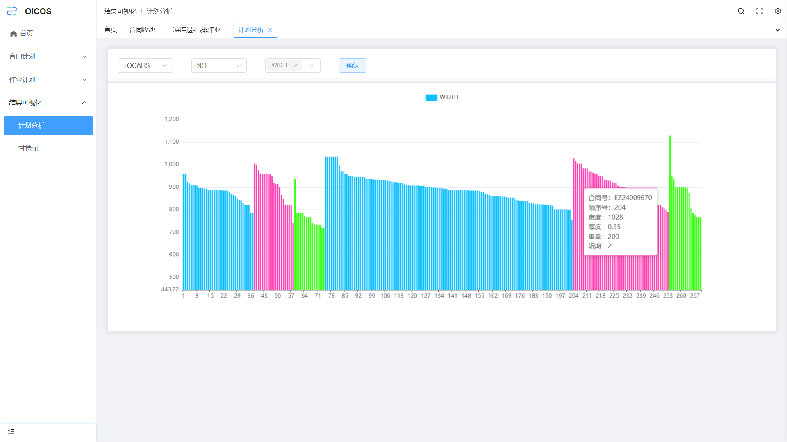
系统开发

Slide 30
研究计划
时间 | 进度安排 | 预期成果
2025.11-2025.12 | 完成改进多目标优化算法设计与实现 | 完成粒子群-遗传混合算法（PSO-GA）的设计与编码，算法能够处理多目标优化问题。
2025.12-2026.01 | 算法性能评估与结果分析 | 完成PSO-GA算法与现有算法（启发式、GA）的对比实验。获取多目标优化下的帕累托解集，并对其多样性、收敛性进行评估。完成详细的实验结果分析、敏感性分析，为论文提供数据支撑。
2026.01-2025.01.15 | 一体化排程系统扩展开发 | 将现有排程系统向上扩展至热轧工序，实现热轧-酸轧-连退全流程集成。
2025.02-2025.04 | 论文初稿开始撰写 | 论文初稿的撰写，包括引言、国内外研究现状、问题描述与数学模型、算法设计、实验结果与分析、系统实现、结论与展望等章节。
2025.04-2025.06 | 论文修改与定稿、答辩 | 根据导师及其他专家意见，对论文进行深度修改和完善。

Slide 31
谢谢各位老师！

Slide 34
研究方法
混合流水车间调度问题
三阶段并行异速机

Slide 35
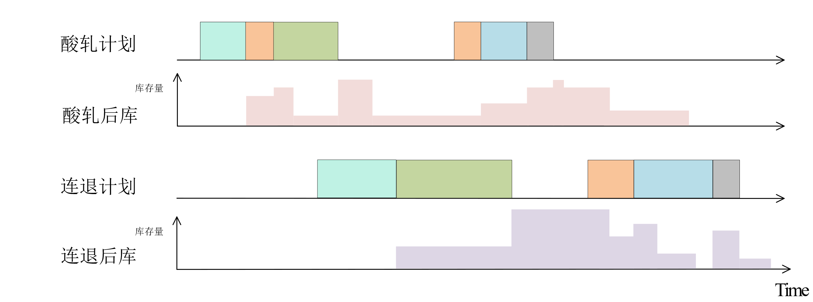
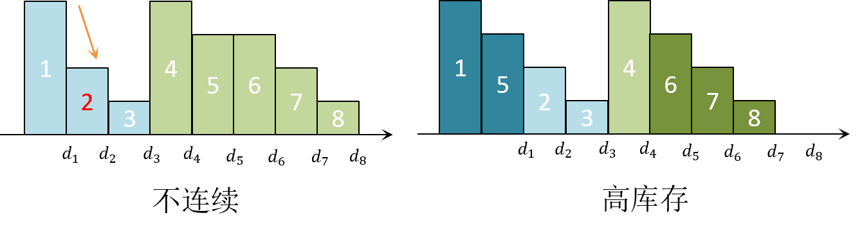
研究内容
问题描述
合同号 | O1 | O2 | O3 | O4 | O5
宽度(mm) | 1000 | 990 | 995 | 990 | 983
厚度(mm) | 0.15 | 0.13 | 0.14 | 0.11 | 0.13
乳化液浓度 | A | C | D | B | C

Slide 36
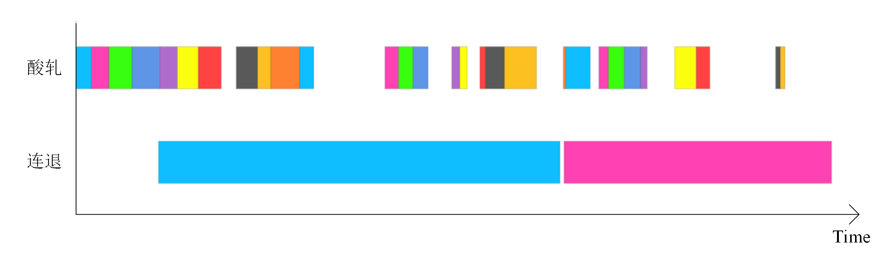
研究内容
问题描述
合同号 | O1 | O2 | O3 | O4 | O5
宽度(mm) | 1000 | 990 | 995 | 990 | 983
厚度(mm) | 0.15 | 0.13 | 0.14 | 0.11 | 0.13
乳化液浓度 | A | C | D | B | C

Slide 37
研究内容
酸轧-连退一体化排程
阶段1：合同计划 (月/周)
输入：待排合同池、历史生产数据、机组大致产能、库存目标范围。
目标：最大化合同兑现率，平衡各工序负荷，确定未来一段时间内各工序的大致生产情况。
方法：基于MIP的粗粒度模型（考虑主要交期、产能、库存上下限），或更简单的基于规则的启发式分配。
输出：各工序的初步计划 (以合同为单位的大致时间窗，也可考虑合同的拆分)。
此时不考虑具体到每卷的排产顺序和详细工艺约束，侧重宏观平衡。

Slide 38
研究内容
酸轧-连退一体化排程
阶段 2: 中期生产计划 (周/天) - 协同优化
核心理念: 酸轧和连退的计划窗口协同滚动。不再逆推或正推，而是共同优化在一定时间窗口内的生产计划。
输入:
合同计划中，当前关注时间窗口内的“预排产计划块”。
实时库存信息。
所有详细工艺约束（宽度、厚度、乳化液浓度、集批规则、换辊成本等）。
各机组的实时状态（故障、维护）。
新的紧急合同。
目标:
全局优化生产成本、在制品库存率。
协调酸轧与连退的生产节奏，最小化中间库存波动。
方法:
一体化建模: 构建一个更复杂的MIP模型（或CP模型），将酸轧和连退的详细排产决策、批次形成、库存转移同时纳入一个优化框架。虽然规模会很大，但可以针对有限时间窗（例如未来1-3天）进行求解。
启发式搜索与局部优化: 结合模拟退火、遗传算法等元启发式算法，或基于邻域搜索的启发式算法，在复杂的一体化模型中寻找接近最优解。
滚动计划 (Rolling Horizon): 在一个固定长度的时间窗口内生成计划，执行计划的一部分，然后将时间窗向前推进，并根据最新的实际状态（库存、设备、新订单）重新生成计划，起到反馈效果。

Slide 39
研究内容
酸轧-连退一体化排程
阶段 3: 人工调整
输入：当前班次/小时需要执行的详细生产序列。
目标：精确执行，最小化现场临时调整。
方法：在机组层面，基于已经确定的生产序列，允许操作员在系统建议的范围内进行微调，并将调整记录下来，用于后续优化算法的学习和改进。
阶段 4: 模型评估
输入：实际生产数据、计划完成情况、成本数据、库存数据。
目标：评估计划的有效性，识别模型和算法的不足，持续改进。

Slide 40
研究方法
Notes:
The chapter is the introduction.

Slide 41

研究方法
问题抽象
单个工序排程抽象成带库存约束的VRPTW问题
一体化排程抽象成带有库存约束的两阶段VRPTW问题

Slide 42

研究方法

Slide 43

研究方法
系统架构

Slide 44

研究方法
数学模型的建立

Slide 45

相关论文
针对炼钢—连铸—热轧一体化生产线的合同计划层次，建立一个能够同时平衡多个目标的优化模型。
主要目标：
热装比最大化
交货期惩罚最小化
组炉余材率最小化

Slide 46

多目标建模
作者把该问题抽象为一个多目标优化问题
目标函数：热装比、交货期、余材率
考虑约束：产能约束、工艺顺序约束、批次匹配约束、时间衔接、库存容量约束
算法设计
双层染色体遗传算法求解（转化为单目标优化）
2. NSGA-II算法求解
结果
获得多个可选的合同计划，得到每个订单的每个工序的生产开始和结束时间

Slide 47


Slide 48

问题迁移

Slide 49



Slide 50
算法设计
合同：I，工序：J，机组：K
HR(2个机组) -> AR(2个机组) --> CA(3个机组)
染色体设计：
{HR合同生产顺序、AR合同生产顺序、CA合同生产顺序
HR合同机组分配、AR合同机组分配、CA合同机组分配
}
个体可能性：(|I|!)^3 * 12^|I|，会组合爆炸
染色体设计：
合同的生产优先级：[1,2,…,|I|]，个体可能性：|I|!，机组分配采用启发式方法确定
按需调度：
从最下游的产线（CA）开始逆向规划，确定其最晚的合理开始时间，然后向前追溯到AR和HR，确保上游产线生产的物料能在下游需要时“及时”到达

Slide 51
算法设计
初始化个体：
交期早的合同优先级高
交期晚的合同优先级高
先来的合同优先级高
编码：生成一个长度为|I|的一维向量，元素大小在[1, |I|]之间，表示优先级关系
解码：按需调度，拿到调度结果后分别计算拖期大小以及生产成本

